Slide 1
ANÁLISES EXPLORATÓRIAS POR VERSÃO · A6_brasil
Brasil
Como ficam os indicadores e o IVS nos setores urbanos de todo o Brasil, lado a lado com os 70 municípios?
outubro de 2026 · 347.400 setores no recorte · 249.404 na amostra do índice
Notes:
Como ficam os indicadores e o IVS nos setores urbanos de todo o Brasil, lado a lado com os 70 municípios?

Slide 2
O que muda nesta versão
Aspecto | Referência (00_referencia) | Esta versão
Base | entrega_orientadora/Base_ELSI_70Municipios_Censo2022.db | nacional/Base_Brasil_Censo2022.db
Recorte | setores urbanos; Dados_sig = OK | igual
Indicadores | todos os do quadro, com as variantes | igual
Componentes do índice | Água inadequada, Esgoto inadequado, Razão de moradores, Analfabetismo 15+, Renda (invertida), Cor/raça PPI, Banheiro graduado | igual
Renda | original | igual
Rotação | promax | igual
Pesos das dimensões | 60_40 | igual
Normalização | municipal | igual
Blocos | 1, 2, 3, 4, 5, 6, 7, 8, 9, 10, 11, 12, 13 | 1, 2, 3, 4, 5, 6, 7, 9, 13
O que muda A base: em vez dos 70 municípios do ELSI, todos os setores urbanos com Dados_sig = OK do Brasil, montados dos arquivos nacionais do Censo com as mesmas regras e as mesmas funções da base da entrega. A fatorial, os pesos e as faixas são calculados com o país inteiro; componentes, rotação, pesos 60/40 e normalização no município são os da referência. As tabelas por município dos blocos 2, 4 e 5 passam a ser por UF, e a tabela T35 põe o país e os 70 municípios lado a lado.
2
Notes:
A base: em vez dos 70 municípios do ELSI, todos os setores urbanos com Dados_sig = OK do Brasil, montados dos arquivos nacionais do Censo com as mesmas regras e as mesmas funções da base da entrega. A fatorial, os pesos e as faixas são calculados com o país inteiro; componentes, rotação, pesos 60/40 e normalização no município são os da referência. As tabelas por município dos blocos 2, 4 e 5 passam a ser por UF, e a tabela T35 põe o país e os 70 municípios lado a lado.

Slide 3
249.404 setores chegam ao índice
468.099
347.400
249.404
setores na base completa
setores no recorte da versão (descritivas, distribuições, correlações)
setores na amostra do índice (fatorial e blocos 9 a 13)
Por que dois números O funil mostra o caminho dos setores. A base completa inclui setores rurais e setores sem dados divulgados. O recorte da versão é o conjunto sobre o qual são calculadas as descritivas, as distribuições e as correlações. A amostra do índice é menor, porque a análise fatorial exige que o setor tenha todos os componentes preenchidos (exclusão por lista: basta faltar um componente para o setor sair). Essa diferença de amostra é importante quando se comparam números de blocos diferentes.
T01 · tabelas/T01_funil.csv
3
Notes:
O funil mostra o caminho dos setores. A base completa inclui setores rurais e setores sem dados divulgados. O recorte da versão é o conjunto sobre o qual são calculadas as descritivas, as distribuições e as correlações. A amostra do índice é menor, porque a análise fatorial exige que o setor tenha todos os componentes preenchidos (exclusão por lista: basta faltar um componente para o setor sair). Essa diferença de amostra é importante quando se comparam números de blocos diferentes.

Slide 4
Sumário: os blocos desta versão
Bloco | Título | Pergunta | Itens
1 | Recorte | Quantos setores entram nesta versão, quantos saem e por quê? | T01, F01, T02
2 | Descritivas | Qual é o valor típico de cada indicador, e quanto ele varia? | T03, T04, T05, T35
3 | Distribuições | Que forma tem cada indicador, e ela muda de uma região para outra? | F02, F03, F04, F05, F06, F07, F08, F09, F10, F11, F12, F13
4 | Faltantes e sigilo | Onde faltam dados, e a falta é aleatória? | T06, F14, T07, F15
5 | Extremos | Que setores têm valores fora do comum, e por qual critério? | T08, T09, T10, T11, F16
6 | Correlações | Que indicadores andam juntos? | T12, T13, T14, F17, F18
7 | Favelas e comunidades urbanas (FCU) | Cada indicador, sozinho, separa os setores de favela dos demais? | T15, F19
9 | Adequação fatorial | Os componentes do índice se prestam a uma análise fatorial, e quantos fatores ela sustenta? | T19, T20, T21, T22, F22, F23
13 | Comparação com a referência | O que esta versão muda em relação à referência proposta do NB05? | T31, T32, T33, F28, F29
4

Slide 5
1
Recorte
Quantos setores entram nesta versão, quantos saem e por quê?
Neste bloco: T01 · F01 · T02
5
Notes:
Antes de qualquer número, é preciso saber sobre quais setores ele foi calculado. Este bloco segue o caminho dos setores desde a base completa até a amostra do índice: cada filtro tira alguns, e o motivo de cada saída fica registrado. Também mostra, indicador por indicador, quantos setores não têm valor — porque um indicador com muitos faltantes muda a amostra de qualquer análise que o use.

Slide 6
249.404 setores chegam ao índice, de 468.099 na base
Etapa | Setores | Saem | Motivo da saída
Base completa | 468.099 | 0 | —
Setores urbanos | 354.965 | 113.134 | setor rural
Dados_sig = OK | 347.400 | 7.565 | setor sem dados divulgados (sigilo ou sem domicílio ocupado)
Componentes do índice completos | 249.404 | 97.996 | faltante em algum componente do índice (exclusão por lista)
Como ler Cada linha é um filtro, na ordem em que é aplicado: quantos setores ficam, quantos saem e por quê.
O que mostra A base tem 468.099 setores; 347.400 ficam no recorte da versão e 249.404 têm todos os componentes do índice (97.996 saem nesta última etapa).
T01 · tabelas/T01_funil.csv · Bloco 1. Recorte
6
Notes:
O funil mostra o caminho dos setores. A base completa inclui setores rurais e setores sem dados divulgados. O recorte da versão é o conjunto sobre o qual são calculadas as descritivas, as distribuições e as correlações. A amostra do índice é menor, porque a análise fatorial exige que o setor tenha todos os componentes preenchidos (exclusão por lista: basta faltar um componente para o setor sair). Essa diferença de amostra é importante quando se comparam números de blocos diferentes.
Como ler: Cada linha é um filtro, na ordem em que é aplicado: quantos setores ficam, quantos saem e por quê.
O que mostra: A base tem 468.099 setores; 347.400 ficam no recorte da versão e 249.404 têm todos os componentes do índice (97.996 saem nesta última etapa).

Slide 7
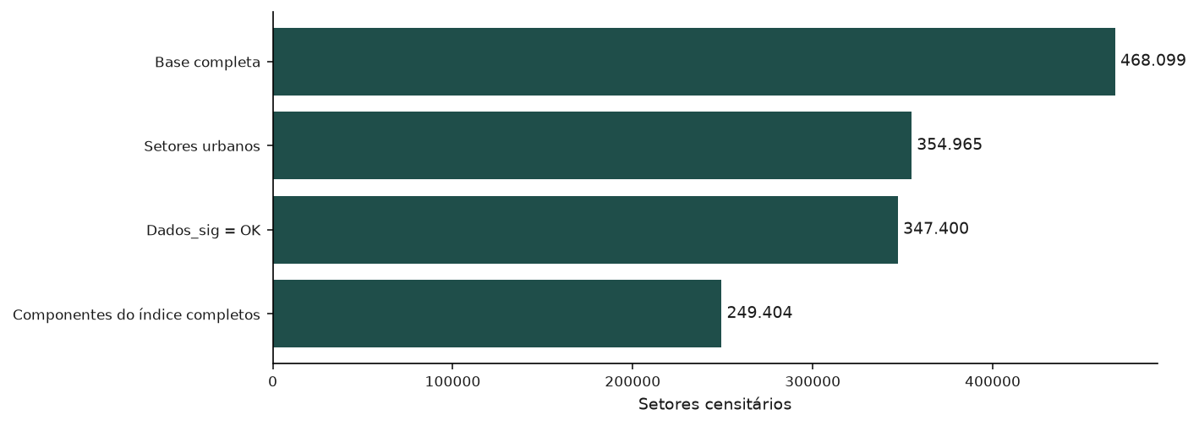
Do recorte ao índice, 97.996 setores saem por falta de algum componente
Como ler Cada barra é uma etapa do funil; o comprimento é o número de setores que ainda estão dentro.
O que mostra A barra final (249.404 setores) é a amostra do índice; a do recorte tem 347.400.
F01 · figuras/F01_funil.png · Bloco 1. Recorte
7
Notes:
É a mesma informação da tabela do funil, em forma de barras. A queda entre o recorte e a amostra do índice é quase toda causada pelos indicadores com sigilo (renda e analfabetismo) e pelas partes do banheiro graduado, como mostra a tabela de perdas por indicador.
Como ler: Cada barra é uma etapa do funil; o comprimento é o número de setores que ainda estão dentro.
O que mostra: A barra final (249.404 setores) é a amostra do índice; a do recorte tem 347.400.

Slide 8
Banheiro graduado é o indicador com mais faltantes (17,6% dos setores)
Indicador | Dimensão | Com valor | Sem valor | % sem valor
Água inadequada | Saneamento | 347.400 | 0 | 0,0%
Esgoto inadequado | Saneamento | 347.391 | 9 | 0,0%
Lixo inadequado | Saneamento | 347.391 | 9 | 0,0%
Sem água canalizada | Saneamento | 347.186 | 214 | 0,1%
Água não chega | Saneamento | 307.827 | 39.573 | 11,4%
Água só no terreno | Saneamento | 289.265 | 58.135 | 16,7%
Sem banheiro | Saneamento | 300.578 | 46.822 | 13,5%
Sem banheiro nem sanitário | Saneamento | 331.902 | 15.498 | 4,5%
Só sanitário | Saneamento | 327.150 | 20.250 | 5,8%
Banheiro de uso comum | Saneamento | 309.301 | 38.099 | 11,0%
Banheiro graduado | Saneamento | 286.270 | 61.130 | 17,6%
Razão de moradores | Socioeconômica | 347.400 | 0 | 0,0%
Analfabetismo 15+ | Socioeconômica | 309.256 | 38.144 | 11,0%
Renda média | Socioeconômica | 347.364 | 36 | 0,0%
Cor/raça PPI | Socioeconômica | 347.396 | 4 | 0,0%
Responsável mulher | Socioeconômica | 346.034 | 1.366 | 0,4%
Como ler Uma linha por indicador: setores com valor, setores sem valor e a porcentagem sem valor dentro do recorte.
O que mostra O maior percentual de faltantes é o de Banheiro graduado (17,6%); o menor, o de Água inadequada (0,0%).
T02 · tabelas/T02_perdas_por_indicador.csv · Bloco 1. Recorte · parte 1 de 2
8
Notes:
Um faltante é um setor do recorte em que o indicador não pôde ser calculado: porque o IBGE não divulgou a variável (sigilo), porque o denominador é zero (por exemplo, nenhuma pessoa de 60 anos ou mais para calcular a proporção de 70+ entre elas) ou porque alguma parte da conta faltou. Indicadores com muitos faltantes reduzem a amostra de qualquer análise que os inclua.
Como ler: Uma linha por indicador: setores com valor, setores sem valor e a porcentagem sem valor dentro do recorte.
O que mostra: O maior percentual de faltantes é o de Banheiro graduado (17,6%); o menor, o de Água inadequada (0,0%).

Slide 9
Banheiro graduado é o indicador com mais faltantes (17,6% dos setores)
Indicador | Dimensão | Com valor | Sem valor | % sem valor
Renda sem o extremo | Socioeconômica | 347.363 | 37 | 0,0%
Renda (mediana mun.) | Socioeconômica | 347.364 | 36 | 0,0%
Domicílio improvisado | Morfologia | 327.530 | 19.870 | 5,7%
Habitação precária | Morfologia | 347.400 | 0 | 0,0%
Moradia convencional | Morfologia | 347.399 | 1 | 0,0%
Moradia não convencional | Morfologia | 347.399 | 1 | 0,0%
Apartamento | Morfologia | 312.866 | 34.534 | 9,9%
Casa | Morfologia | 340.063 | 7.337 | 2,1%
Casa de vila/condomínio | Morfologia | 307.460 | 39.940 | 11,5%
Crianças 0–4 | Demografia | 340.915 | 6.485 | 1,9%
População 0–14 | Demografia | 346.371 | 1.029 | 0,3%
Pessoas 60+ | Demografia | 346.054 | 1.346 | 0,4%
Índice de envelhecimento | Demografia | 343.058 | 4.342 | 1,2%
Dependência idosa | Demografia | 345.939 | 1.461 | 0,4%
70+ entre 60+ | Demografia | 338.785 | 8.615 | 2,5%
Como ler Uma linha por indicador: setores com valor, setores sem valor e a porcentagem sem valor dentro do recorte.
O que mostra O maior percentual de faltantes é o de Banheiro graduado (17,6%); o menor, o de Água inadequada (0,0%).
T02 · tabelas/T02_perdas_por_indicador.csv · Bloco 1. Recorte · parte 2 de 2
9
Notes:
Um faltante é um setor do recorte em que o indicador não pôde ser calculado: porque o IBGE não divulgou a variável (sigilo), porque o denominador é zero (por exemplo, nenhuma pessoa de 60 anos ou mais para calcular a proporção de 70+ entre elas) ou porque alguma parte da conta faltou. Indicadores com muitos faltantes reduzem a amostra de qualquer análise que os inclua.
Como ler: Uma linha por indicador: setores com valor, setores sem valor e a porcentagem sem valor dentro do recorte.
O que mostra: O maior percentual de faltantes é o de Banheiro graduado (17,6%); o menor, o de Água inadequada (0,0%).

Slide 10
2
Descritivas
Qual é o valor típico de cada indicador, e quanto ele varia?
Neste bloco: T03 · T04 · T05 · T35
10
Notes:
As descritivas resumem cada indicador em poucos números: o centro (média e mediana), a dispersão (desvio-padrão, quartis, percentis 10 e 90) e a forma (assimetria e curtose). Elas aparecem para o conjunto, por região e por município, para que diferenças de lugar fiquem visíveis antes de qualquer modelo.

Slide 11
Domicílio improvisado é o indicador mais assimétrico (assimetria 47,03)
Indicador | n | Média | DP | P10 | Mediana | P90 | Assim. | % zeros
Água inadequada | 347.400 | 0,0959 | 0,2290 | 0,0000 | 0,0000 | 0,3387 | 2,81 | 64,8%
Esgoto inadequado | 347.391 | 0,1615 | 0,3039 | 0,0000 | 0,0000 | 0,7935 | 1,82 | 59,3%
Lixo inadequado | 347.391 | 0,1019 | 0,2349 | 0,0000 | 0,0000 | 0,3942 | 2,64 | 64,0%
Sem água canalizada | 347.186 | 0,0218 | 0,0826 | 0,0000 | 0,0000 | 0,0409 | 6,95 | 63,9%
Água não chega | 307.827 | 0,0086 | 0,0557 | 0,0000 | 0,0000 | 0,0000 | 11,45 | 91,0%
Água só no terreno | 289.265 | 0,0144 | 0,0640 | 0,0000 | 0,0000 | 0,0270 | 8,10 | 84,5%
Sem banheiro | 300.578 | 0,0057 | 0,0368 | 0,0000 | 0,0000 | 0,0000 | 12,81 | 92,0%
Sem banheiro nem sanitário | 331.902 | 0,0004 | 0,0068 | 0,0000 | 0,0000 | 0,0000 | 40,50 | 99,0%
Só sanitário | 327.150 | 0,0026 | 0,0253 | 0,0000 | 0,0000 | 0,0000 | 18,24 | 96,9%
Banheiro de uso comum | 309.301 | 0,0017 | 0,0159 | 0,0000 | 0,0000 | 0,0000 | 25,82 | 95,9%
Banheiro graduado | 286.270 | 0,0017 | 0,0175 | 0,0000 | 0,0000 | 0,0000 | 19,21 | 96,6%
Razão de moradores | 347.400 | 2,7555 | 0,3710 | 2,3333 | 2,7528 | 3,1667 | 0,59 | 0,0%
Analfabetismo 15+ | 309.256 | 0,0593 | 0,0597 | 0,0085 | 0,0400 | 0,1403 | 1,93 | 6,4%
Renda média | 347.364 | 3.208,88 | 3.005,79 | 1.304,33 | 2.312,82 | 5.938,57 | 5,78 | 0,0%
Cor/raça PPI | 347.396 | 0,5241 | 0,2309 | 0,1823 | 0,5600 | 0,8033 | -0,31 | 0,3%
Responsável mulher | 346.034 | 0,5078 | 0,1079 | 0,3673 | 0,5156 | 0,6364 | -0,32 | 0,1%
Como ler Uma linha por indicador. n: setores com valor; DP: desvio-padrão; P10…P90: percentis; CV: coeficiente de variação; % zeros: setores com valor exatamente zero.
O que mostra A maior assimetria é a de Domicílio improvisado (47,03); o maior percentual de zeros é o de Domicílio improvisado (99,2%).
T03 · tabelas/T03_descritivas_global.csv · Bloco 2. Descritivas · parte 1 de 2
11
Notes:
A média é sensível a valores extremos; a mediana não. Quando as duas se afastam, a distribuição é assimétrica. A assimetria é positiva quando há uma cauda longa à direita (poucos setores com valores muito altos). A curtose mede o peso das caudas: valores altos indicam muitos extremos. O coeficiente de variação (DP dividido pela média, em %) permite comparar a dispersão de indicadores em escalas diferentes. Nos indicadores de saneamento, a maioria dos setores vale zero: a mediana é zero e o intervalo interquartil também, o que explica por que o critério de extremos muda para eles (bloco 5).
Como ler: Uma linha por indicador. n: setores com valor; DP: desvio-padrão; P10…P90: percentis; CV: coeficiente de variação; % zeros: setores com valor exatamente zero.
O que mostra: A maior assimetria é a de Domicílio improvisado (47,03); o maior percentual de zeros é o de Domicílio improvisado (99,2%).

Slide 12
Domicílio improvisado é o indicador mais assimétrico (assimetria 47,03)
Indicador | n | Média | DP | P10 | Mediana | P90 | Assim. | % zeros
Renda sem o extremo | 347.363 | 3.208,40 | 2.992,38 | 1.304,33 | 2.312,82 | 5.938,49 | 5,35 | 0,0%
Renda (mediana mun.) | 347.364 | 3.208,40 | 2.992,37 | 1.304,33 | 2.312,82 | 5.938,48 | 5,35 | 0,0%
Domicílio improvisado | 327.530 | 0,0005 | 0,0122 | 0,0000 | 0,0000 | 0,0000 | 47,03 | 99,2%
Habitação precária | 347.400 | 0,0034 | 0,0288 | 0,0000 | 0,0000 | 0,0000 | 17,56 | 95,0%
Moradia convencional | 347.399 | 0,9940 | 0,0281 | 0,9875 | 1,0000 | 1,0000 | -16,31 | 0,0%
Moradia não convencional | 347.399 | 0,0030 | 0,0264 | 0,0000 | 0,0000 | 0,0000 | 18,60 | 95,5%
Apartamento | 312.866 | 0,1815 | 0,3221 | 0,0000 | 0,0000 | 0,8990 | 1,74 | 50,4%
Casa | 340.063 | 0,8208 | 0,3033 | 0,2037 | 0,9758 | 1,0000 | -1,80 | 4,6%
Casa de vila/condomínio | 307.460 | 0,0306 | 0,1152 | 0,0000 | 0,0000 | 0,0647 | 5,91 | 79,1%
Crianças 0–4 | 340.915 | 0,0600 | 0,0232 | 0,0326 | 0,0581 | 0,0897 | 0,65 | 0,6%
População 0–14 | 346.371 | 0,1869 | 0,0582 | 0,1167 | 0,1860 | 0,2597 | 0,06 | 0,7%
Pessoas 60+ | 346.054 | 0,1679 | 0,0824 | 0,0697 | 0,1581 | 0,2787 | 0,72 | 0,4%
Índice de envelhecimento | 343.058 | 113,6000 | 112,7321 | 28,0116 | 84,4037 | 225,7143 | 5,65 | 0,3%
Dependência idosa | 345.939 | 27,3671 | 19,1739 | 10,2113 | 24,2975 | 47,4708 | 29,02 | 0,4%
70+ entre 60+ | 338.785 | 42,9147 | 10,8197 | 29,7619 | 43,0108 | 55,5556 | 0,26 | 0,4%
Como ler Uma linha por indicador. n: setores com valor; DP: desvio-padrão; P10…P90: percentis; CV: coeficiente de variação; % zeros: setores com valor exatamente zero.
O que mostra A maior assimetria é a de Domicílio improvisado (47,03); o maior percentual de zeros é o de Domicílio improvisado (99,2%).
T03 · tabelas/T03_descritivas_global.csv · Bloco 2. Descritivas · parte 2 de 2
12
Notes:
A média é sensível a valores extremos; a mediana não. Quando as duas se afastam, a distribuição é assimétrica. A assimetria é positiva quando há uma cauda longa à direita (poucos setores com valores muito altos). A curtose mede o peso das caudas: valores altos indicam muitos extremos. O coeficiente de variação (DP dividido pela média, em %) permite comparar a dispersão de indicadores em escalas diferentes. Nos indicadores de saneamento, a maioria dos setores vale zero: a mediana é zero e o intervalo interquartil também, o que explica por que o critério de extremos muda para eles (bloco 5).
Como ler: Uma linha por indicador. n: setores com valor; DP: desvio-padrão; P10…P90: percentis; CV: coeficiente de variação; % zeros: setores com valor exatamente zero.
O que mostra: A maior assimetria é a de Domicílio improvisado (47,03); o maior percentual de zeros é o de Domicílio improvisado (99,2%).

Slide 13
Renda média: a mediana vai de 1.518,56 (Nordeste) a 2.831,34 (Sul)
Indicador — mediana por região | Norte | Nordeste | Sudeste | Sul | Centro-Oeste
Água inadequada | 0,1796 | 0,0152 | 0,0000 | 0,0000 | 0,0000
Esgoto inadequado | 0,3407 | 0,0741 | 0,0000 | 0,0000 | 0,0171
Lixo inadequado | 0,0000 | 0,0078 | 0,0000 | 0,0000 | 0,0000
Sem água canalizada | 0,0140 | 0,0086 | 0,0000 | 0,0000 | 0,0000
Água não chega | 0,0000 | 0,0000 | 0,0000 | 0,0000 | 0,0000
Água só no terreno | 0,0135 | 0,0000 | 0,0000 | 0,0000 | 0,0000
Sem banheiro | 0,0000 | 0,0000 | 0,0000 | 0,0000 | 0,0000
Sem banheiro nem sanitário | 0,0000 | 0,0000 | 0,0000 | 0,0000 | 0,0000
Só sanitário | 0,0000 | 0,0000 | 0,0000 | 0,0000 | 0,0000
Banheiro de uso comum | 0,0000 | 0,0000 | 0,0000 | 0,0000 | 0,0000
Banheiro graduado | 0,0000 | 0,0000 | 0,0000 | 0,0000 | 0,0000
Razão de moradores | 3,1800 | 2,8599 | 2,6970 | 2,6522 | 2,7877
Analfabetismo 15+ | 0,0528 | 0,1017 | 0,0307 | 0,0260 | 0,0413
Renda média | 1.859,58 | 1.518,56 | 2.502,25 | 2.831,34 | 2.620,02
Cor/raça PPI | 0,7808 | 0,7272 | 0,4912 | 0,2369 | 0,6340
Responsável mulher | 0,5314 | 0,5504 | 0,5066 | 0,4926 | 0,4938
Como ler Uma linha por região e indicador, com as mesmas colunas da tabela global.
O que mostra Para Renda média, a mediana mais alta está no Sul (2.831,34) e a mais baixa no Nordeste (1.518,56).
T04 · tabelas/T04_descritivas_regiao.csv · Bloco 2. Descritivas · parte 1 de 2
13
Notes:
A região é o primeiro dígito do código da unidade da federação. As diferenças entre regiões mostram o quanto o retrato depende do lugar: um indicador que varia muito entre regiões pode dominar um índice calculado com normalização global, e é por isso que a referência normaliza dentro de cada município.
Como ler: Uma linha por região e indicador, com as mesmas colunas da tabela global.
O que mostra: Para Renda média, a mediana mais alta está no Sul (2.831,34) e a mais baixa no Nordeste (1.518,56).

Slide 14
Renda média: a mediana vai de 1.518,56 (Nordeste) a 2.831,34 (Sul)
Indicador — mediana por região | Norte | Nordeste | Sudeste | Sul | Centro-Oeste
Renda sem o extremo | 1.859,58 | 1.518,56 | 2.502,24 | 2.831,34 | 2.620,02
Renda (mediana mun.) | 1.859,58 | 1.518,56 | 2.502,25 | 2.831,34 | 2.620,02
Domicílio improvisado | 0,0000 | 0,0000 | 0,0000 | 0,0000 | 0,0000
Habitação precária | 0,0000 | 0,0000 | 0,0000 | 0,0000 | 0,0000
Moradia convencional | 1,0000 | 1,0000 | 1,0000 | 1,0000 | 1,0000
Moradia não convencional | 0,0000 | 0,0000 | 0,0000 | 0,0000 | 0,0000
Apartamento | 0,0000 | 0,0000 | 0,0120 | 0,0338 | 0,0000
Casa | 0,9624 | 0,9846 | 0,9738 | 0,9655 | 0,9808
Casa de vila/condomínio | 0,0000 | 0,0000 | 0,0000 | 0,0000 | 0,0000
Crianças 0–4 | 0,0756 | 0,0636 | 0,0532 | 0,0566 | 0,0649
População 0–14 | 0,2360 | 0,2038 | 0,1730 | 0,1780 | 0,2010
Pessoas 60+ | 0,0983 | 0,1390 | 0,1775 | 0,1755 | 0,1300
Índice de envelhecimento | 41,3462 | 67,6301 | 101,8519 | 98,1366 | 64,7059
Dependência idosa | 14,9109 | 21,2928 | 27,4844 | 27,2496 | 19,5414
70+ entre 60+ | 40,9091 | 45,0000 | 42,8571 | 42,6471 | 40,7407
Como ler Uma linha por região e indicador, com as mesmas colunas da tabela global.
O que mostra Para Renda média, a mediana mais alta está no Sul (2.831,34) e a mais baixa no Nordeste (1.518,56).
Recorte da tabela para o slide; a tabela completa está no CSV indicado no rodapé.
T04 · tabelas/T04_descritivas_regiao.csv · Bloco 2. Descritivas · parte 2 de 2
14
Notes:
A região é o primeiro dígito do código da unidade da federação. As diferenças entre regiões mostram o quanto o retrato depende do lugar: um indicador que varia muito entre regiões pode dominar um índice calculado com normalização global, e é por isso que a referência normaliza dentro de cada município.
Como ler: Uma linha por região e indicador, com as mesmas colunas da tabela global.
O que mostra: Para Renda média, a mediana mais alta está no Sul (2.831,34) e a mais baixa no Nordeste (1.518,56).

Slide 15
Renda média: entre os municípios, a mediana vai de 1.465,53 a 3.518,49
UF — Renda média | n | P10 | Mediana | P90
DF | 4.924 | 1.857,51 | 3.518,50 | 13.287,89
SC | 13.055 | 2.140,73 | 3.094,93 | 6.167,59
MT | 5.649 | 1.826,80 | 2.788,96 | 5.478,51
SP | 91.767 | 1.711,91 | 2.760,11 | 7.900,81
PR | 17.729 | 1.772,88 | 2.726,81 | 5.898,53
RS | 18.985 | 1.687,85 | 2.700,88 | 5.705,79
MS | 4.638 | 1.668,65 | 2.566,06 | 5.255,37
GO | 10.360 | 1.644,26 | 2.377,77 | 4.844,19
RO | 1.969 | 1.583,32 | 2.321,88 | 4.346,32
MG | 39.044 | 1.450,49 | 2.264,28 | 5.058,74
… | … | … | … | …
Como ler Uma linha por município e indicador (tabela longa). No deck, um recorte; a tabela completa está no CSV.
O que mostra Para Renda média, a maior mediana municipal é a de DF (3.518,49); a menor, a de CE (1.465,53).
T05 · tabelas/T05_descritivas_municipio.csv · Bloco 2. Descritivas · parte 1 de 2
15
Notes:
São 70 municípios de tamanhos muito diferentes: alguns têm poucas dezenas de setores, e a mediana deles é menos estável. A tabela completa serve para consulta; o slide destaca os extremos.
Como ler: Uma linha por município e indicador (tabela longa). No deck, um recorte; a tabela completa está no CSV.
O que mostra: Para Renda média, a maior mediana municipal é a de DF (3.518,49); a menor, a de CE (1.465,53).

Slide 16
Renda média: entre os municípios, a mediana vai de 1.465,53 a 3.518,49
UF — Renda média | n | P10 | Mediana | P90
RN | 4.099 | 1.132,61 | 1.716,38 | 4.294,84
PA | 9.643 | 1.108,84 | 1.708,61 | 3.607,02
PI | 3.906 | 1.087,95 | 1.575,09 | 3.334,25
MA | 7.720 | 1.057,21 | 1.538,75 | 3.144,97
PB | 6.306 | 1.036,99 | 1.532,67 | 4.086,12
BA | 19.155 | 1.051,59 | 1.528,44 | 3.680,05
SE | 3.461 | 987,23 | 1.509,89 | 4.022,88
AL | 4.014 | 1.012,40 | 1.478,84 | 3.407,91
PE | 13.710 | 1.016,17 | 1.470,79 | 3.701,69
CE | 12.739 | 1.022,37 | 1.465,53 | 3.193,99
Como ler Uma linha por município e indicador (tabela longa). No deck, um recorte; a tabela completa está no CSV.
O que mostra Para Renda média, a maior mediana municipal é a de DF (3.518,49); a menor, a de CE (1.465,53).
Recorte da tabela para o slide; a tabela completa está no CSV indicado no rodapé.
T05 · tabelas/T05_descritivas_municipio.csv · Bloco 2. Descritivas · parte 2 de 2
16
Notes:
São 70 municípios de tamanhos muito diferentes: alguns têm poucas dezenas de setores, e a mediana deles é menos estável. A tabela completa serve para consulta; o slide destaca os extremos.
Como ler: Uma linha por município e indicador (tabela longa). No deck, um recorte; a tabela completa está no CSV.
O que mostra: Para Renda média, a maior mediana municipal é a de DF (3.518,49); a menor, a de CE (1.465,53).

Slide 17
Moradia não convencional é o indicador que mais difere entre o recorte da versão e os 70 municípios
Indicador | n (versão) | Média (versão) | Mediana (versão) | n (70 mun.) | Média (70 mun.) | Mediana (70 mun.)
Água inadequada | 347.400 | 0,0959 | 0,0000 | 104.108 | 0,0696 | 0,0000
Esgoto inadequado | 347.391 | 0,1615 | 0,0000 | 104.107 | 0,0820 | 0,0000
Lixo inadequado | 347.391 | 0,1019 | 0,0000 | 104.108 | 0,1158 | 0,0000
Sem água canalizada | 347.186 | 0,0218 | 0,0000 | 104.067 | 0,0150 | 0,0000
Água não chega | 307.827 | 0,0086 | 0,0000 | 94.402 | 0,0047 | 0,0000
Água só no terreno | 289.265 | 0,0144 | 0,0000 | 88.211 | 0,0105 | 0,0000
Sem banheiro | 300.578 | 0,0057 | 0,0000 | 91.912 | 0,0023 | 0,0000
Sem banheiro nem sanitário | 331.902 | 0,0004 | 0,0000 | 101.139 | 0,0002 | 0,0000
Só sanitário | 327.150 | 0,0026 | 0,0000 | 100.297 | 0,0006 | 0,0000
Banheiro de uso comum | 309.301 | 0,0017 | 0,0000 | 94.414 | 0,0011 | 0,0000
Banheiro graduado | 286.270 | 0,0017 | 0,0000 | 89.816 | 0,0006 | 0,0000
Razão de moradores | 347.400 | 2,7555 | 2,7528 | 104.108 | 2,6909 | 2,7126
Analfabetismo 15+ | 309.256 | 0,0593 | 0,0400 | 87.556 | 0,0364 | 0,0271
Renda média | 347.364 | 3.208,88 | 2.312,82 | 104.096 | 4.187,41 | 2.572,39
Cor/raça PPI | 347.396 | 0,5241 | 0,5600 | 104.106 | 0,5267 | 0,5719
Responsável mulher | 346.034 | 0,5078 | 0,5156 | 103.961 | 0,5281 | 0,5339
Como ler Uma linha por indicador: n, média e mediana no recorte da versão e nos setores dele que pertencem ao recorte dos 70 municípios do ELSI.
O que mostra São 347.400 setores na versão e 104.108 nos 70 municípios. A maior diferença relativa de média é a de Moradia não convencional: 0,0030 na versão e 0,0059 nos 70 municípios.
T35 · tabelas/T35_versao_x_70_municipios.csv · Bloco 2. Descritivas · parte 1 de 2
17
Notes:
A tabela põe lado a lado o conjunto amplo e a amostra do ELSI. Se os 70 municípios fossem um retrato do país, as médias seriam parecidas. Como a amostra é urbana e concentrada em municípios grandes, espera-se que indicadores de saneamento e de renda se afastem do conjunto do país. A diferença relativa é a diferença das médias dividida pela média da versão.
Como ler: Uma linha por indicador: n, média e mediana no recorte da versão e nos setores dele que pertencem ao recorte dos 70 municípios do ELSI.
O que mostra: São 347.400 setores na versão e 104.108 nos 70 municípios. A maior diferença relativa de média é a de Moradia não convencional: 0,0030 na versão e 0,0059 nos 70 municípios.

Slide 18
Moradia não convencional é o indicador que mais difere entre o recorte da versão e os 70 municípios
Indicador | n (versão) | Média (versão) | Mediana (versão) | n (70 mun.) | Média (70 mun.) | Mediana (70 mun.)
Renda sem o extremo | 347.363 | 3.208,40 | 2.312,82 | 104.095 | 4.185,81 | 2.572,39
Renda (mediana mun.) | 347.364 | 3.208,40 | 2.312,82 | 104.096 | 4.185,80 | 2.572,39
Domicílio improvisado | 327.530 | 0,0005 | 0,0000 | 98.969 | 0,0007 | 0,0000
Habitação precária | 347.400 | 0,0034 | 0,0000 | 104.108 | 0,0065 | 0,0000
Moradia convencional | 347.399 | 0,9940 | 1,0000 | 104.108 | 0,9910 | 1,0000
Moradia não convencional | 347.399 | 0,0030 | 0,0000 | 104.108 | 0,0059 | 0,0000
Apartamento | 312.866 | 0,1815 | 0,0000 | 95.005 | 0,3148 | 0,0521
Casa | 340.063 | 0,8208 | 0,9758 | 99.642 | 0,6947 | 0,9144
Casa de vila/condomínio | 307.460 | 0,0306 | 0,0000 | 91.304 | 0,0443 | 0,0000
Crianças 0–4 | 340.915 | 0,0600 | 0,0581 | 102.288 | 0,0541 | 0,0521
População 0–14 | 346.371 | 0,1869 | 0,1860 | 103.850 | 0,1726 | 0,1719
Pessoas 60+ | 346.054 | 0,1679 | 0,1581 | 103.823 | 0,1753 | 0,1657
Índice de envelhecimento | 343.058 | 113,6000 | 84,4037 | 103.116 | 134,6608 | 96,2963
Dependência idosa | 345.939 | 27,3671 | 24,2975 | 103.810 | 28,1206 | 25,1613
70+ entre 60+ | 338.785 | 42,9147 | 43,0108 | 101.972 | 42,6719 | 42,8571
Como ler Uma linha por indicador: n, média e mediana no recorte da versão e nos setores dele que pertencem ao recorte dos 70 municípios do ELSI.
O que mostra São 347.400 setores na versão e 104.108 nos 70 municípios. A maior diferença relativa de média é a de Moradia não convencional: 0,0030 na versão e 0,0059 nos 70 municípios.
T35 · tabelas/T35_versao_x_70_municipios.csv · Bloco 2. Descritivas · parte 2 de 2
18
Notes:
A tabela põe lado a lado o conjunto amplo e a amostra do ELSI. Se os 70 municípios fossem um retrato do país, as médias seriam parecidas. Como a amostra é urbana e concentrada em municípios grandes, espera-se que indicadores de saneamento e de renda se afastem do conjunto do país. A diferença relativa é a diferença das médias dividida pela média da versão.
Como ler: Uma linha por indicador: n, média e mediana no recorte da versão e nos setores dele que pertencem ao recorte dos 70 municípios do ELSI.
O que mostra: São 347.400 setores na versão e 104.108 nos 70 municípios. A maior diferença relativa de média é a de Moradia não convencional: 0,0030 na versão e 0,0059 nos 70 municípios.

Slide 19
3
Distribuições
Que forma tem cada indicador, e ela muda de uma região para outra?
Neste bloco: F02 · F03 · F04 · F05 · F06 · F07 · F08 · F09 · F10 · F11 · F12 · F13
19
Notes:
Os números do bloco anterior escondem a forma da distribuição. Histogramas, caixas e curvas de densidade mostram se o indicador se concentra em zero, se tem cauda longa ou se separa regiões. Cada painel reúne os indicadores de uma dimensão.

Slide 20
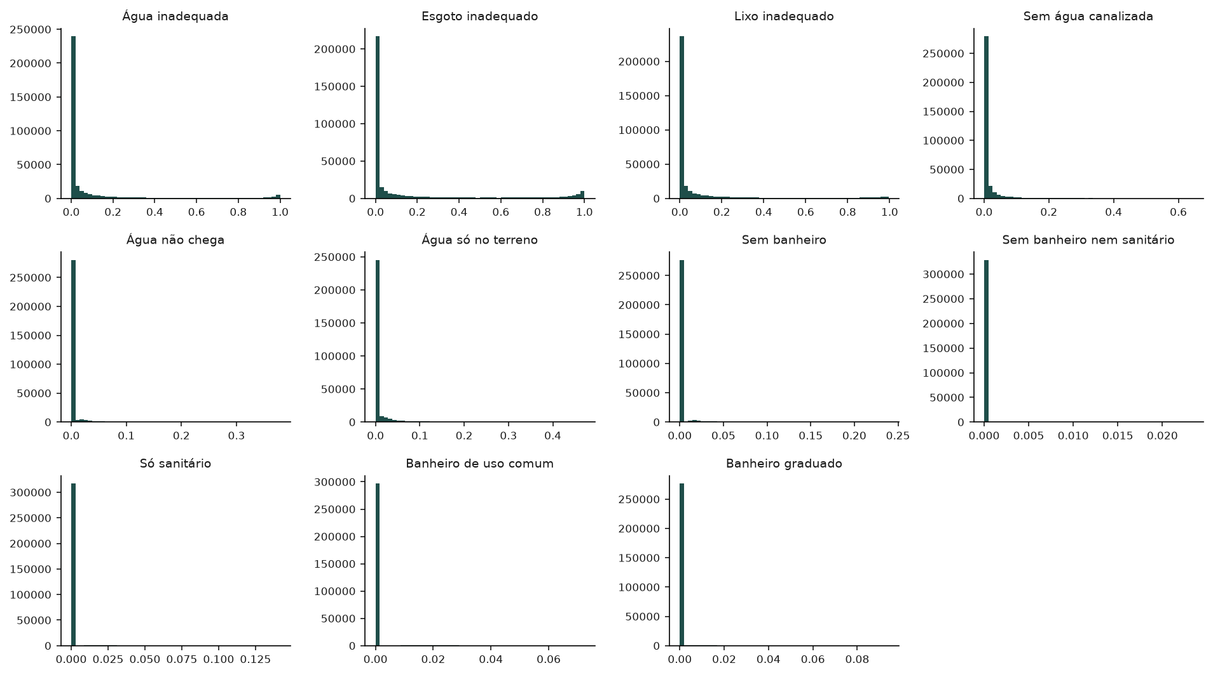
Saneamento: Sem banheiro nem sanitário tem a distribuição mais assimétrica (assimetria 40,50)
Como ler Um histograma por indicador da dimensão: no eixo horizontal, o valor; no vertical, quantos setores têm aquele valor. Os 0,5% maiores ficam de fora para a escala ser legível.
O que mostra Entre os indicadores de Saneamento, a maior assimetria é a de Sem banheiro nem sanitário (40,50).
F02 · figuras/F02_histogramas_saneamento.png · Bloco 3. Distribuições
20
Notes:
O histograma divide o intervalo de valores em 50 faixas iguais e conta os setores em cada uma. Uma barra alta junto do zero indica muitos setores sem o problema medido; uma cauda longa à direita indica poucos setores com valores muito altos. Os 0,5% de valores mais altos são omitidos só no desenho, para que a cauda não esmague a escala; as tabelas usam todos os valores.
Como ler: Um histograma por indicador da dimensão: no eixo horizontal, o valor; no vertical, quantos setores têm aquele valor. Os 0,5% maiores ficam de fora para a escala ser legível.
O que mostra: Entre os indicadores de Saneamento, a maior assimetria é a de Sem banheiro nem sanitário (40,50).

Slide 21
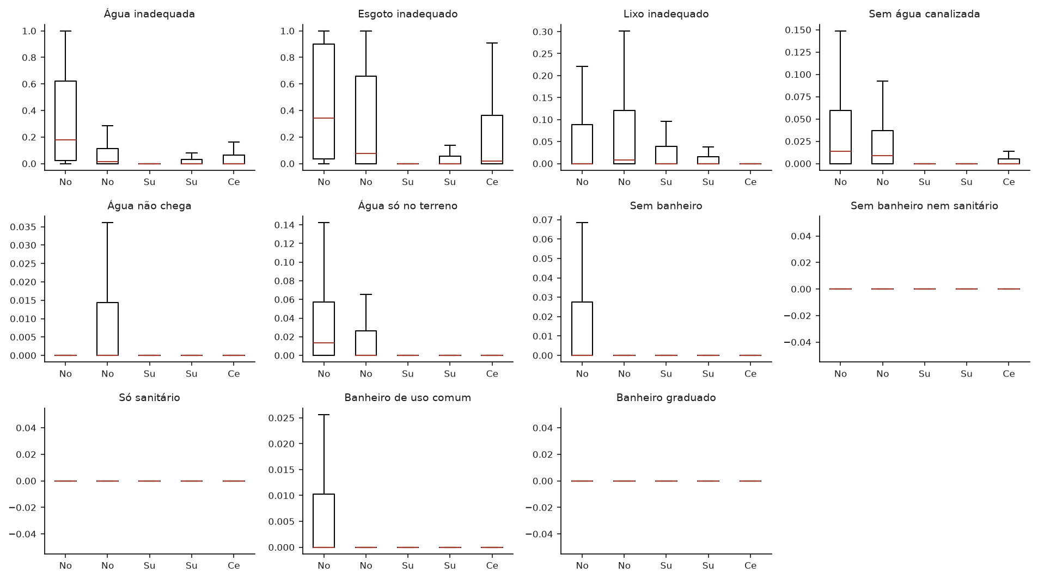
Saneamento: Água inadequada tem mediana de 0,1796 no Norte e 0,0000 no Centro-Oeste
Como ler Uma caixa por região: a linha dentro é a mediana, a caixa vai do 1º ao 3º quartil e as hastes até 1,5 intervalo interquartil. Os pontos extremos não são desenhados (ver bloco 5).
O que mostra No primeiro indicador da dimensão (Água inadequada), a mediana regional vai de 0,0000 (Centro-Oeste) a 0,1796 (Norte).
F03 · figuras/F03_boxplots_regiao_saneamento.png · Bloco 3. Distribuições
21
Notes:
O diagrama de caixa resume a distribuição em cinco números. A caixa contém a metade central dos setores; se as caixas de duas regiões não se sobrepõem, a diferença entre elas é grande. Quando a mediana e o 1º quartil coincidem com zero, a caixa fica achatada no chão: é o caso dos indicadores com muitos zeros.
Como ler: Uma caixa por região: a linha dentro é a mediana, a caixa vai do 1º ao 3º quartil e as hastes até 1,5 intervalo interquartil. Os pontos extremos não são desenhados (ver bloco 5).
O que mostra: No primeiro indicador da dimensão (Água inadequada), a mediana regional vai de 0,0000 (Centro-Oeste) a 0,1796 (Norte).

Slide 22
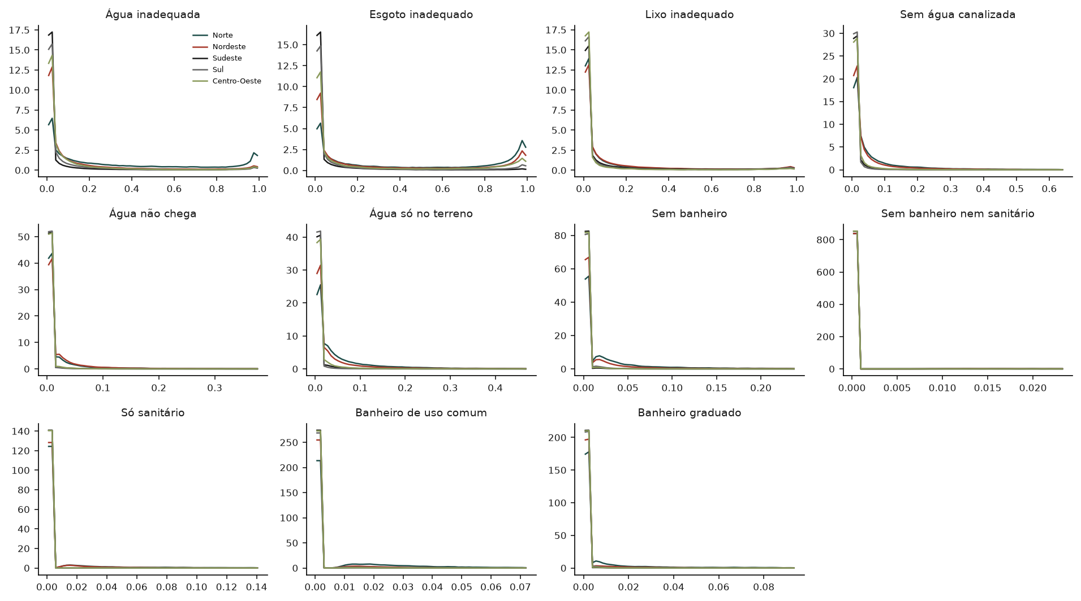
Saneamento: as regiões têm formas diferentes de distribuição
Como ler Uma curva por região em cada painel: a altura indica onde os setores daquela região se concentram. As áreas sob as curvas são iguais, para que regiões grandes e pequenas sejam comparáveis.
O que mostra Em Água inadequada, a mediana regional vai de 0,0000 (Centro-Oeste) a 0,1796 (Norte).
F04 · figuras/F04_densidades_regiao_saneamento.png · Bloco 3. Distribuições
22
Notes:
A curva de densidade é um histograma suavizado e normalizado: a área sob ela vale 1, qualquer que seja o número de setores da região. Assim, comparam-se formas, não tamanhos. Picos em lugares diferentes indicam regiões com valores típicos diferentes; uma curva mais larga indica mais dispersão.
Como ler: Uma curva por região em cada painel: a altura indica onde os setores daquela região se concentram. As áreas sob as curvas são iguais, para que regiões grandes e pequenas sejam comparáveis.
O que mostra: Em Água inadequada, a mediana regional vai de 0,0000 (Centro-Oeste) a 0,1796 (Norte).

Slide 23
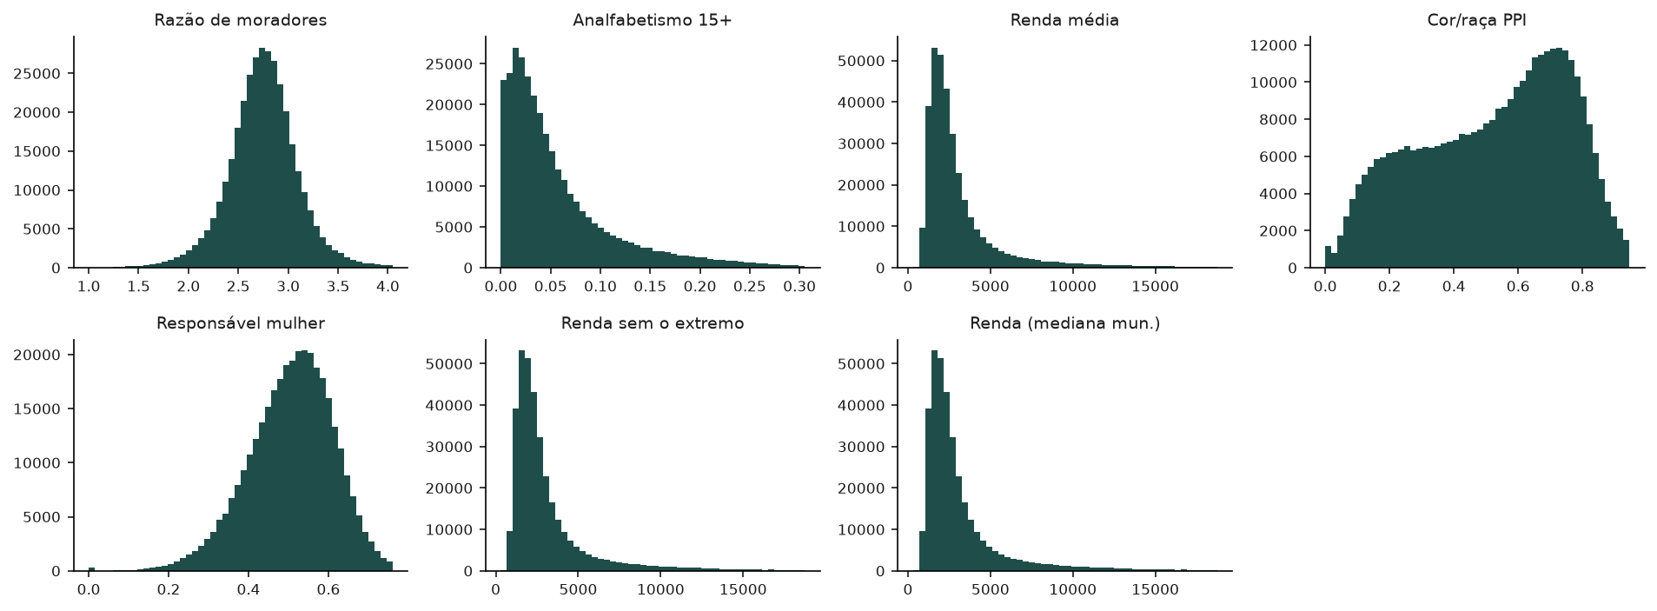
Socioeconômica: Renda média tem a distribuição mais assimétrica (assimetria 5,78)
Como ler Um histograma por indicador da dimensão: no eixo horizontal, o valor; no vertical, quantos setores têm aquele valor. Os 0,5% maiores ficam de fora para a escala ser legível.
O que mostra Entre os indicadores de Socioeconômica, a maior assimetria é a de Renda média (5,78).
F05 · figuras/F05_histogramas_socioeconomica.png · Bloco 3. Distribuições
23
Notes:
O histograma divide o intervalo de valores em 50 faixas iguais e conta os setores em cada uma. Uma barra alta junto do zero indica muitos setores sem o problema medido; uma cauda longa à direita indica poucos setores com valores muito altos. Os 0,5% de valores mais altos são omitidos só no desenho, para que a cauda não esmague a escala; as tabelas usam todos os valores.
Como ler: Um histograma por indicador da dimensão: no eixo horizontal, o valor; no vertical, quantos setores têm aquele valor. Os 0,5% maiores ficam de fora para a escala ser legível.
O que mostra: Entre os indicadores de Socioeconômica, a maior assimetria é a de Renda média (5,78).

Slide 24
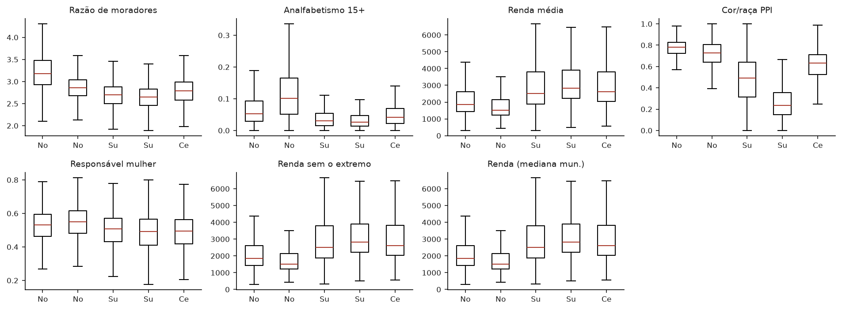
Socioeconômica: Razão de moradores tem mediana de 3,1800 no Norte e 2,6522 no Sul
Como ler Uma caixa por região: a linha dentro é a mediana, a caixa vai do 1º ao 3º quartil e as hastes até 1,5 intervalo interquartil. Os pontos extremos não são desenhados (ver bloco 5).
O que mostra No primeiro indicador da dimensão (Razão de moradores), a mediana regional vai de 2,6522 (Sul) a 3,1800 (Norte).
F06 · figuras/F06_boxplots_regiao_socioeconomica.png · Bloco 3. Distribuições
24
Notes:
O diagrama de caixa resume a distribuição em cinco números. A caixa contém a metade central dos setores; se as caixas de duas regiões não se sobrepõem, a diferença entre elas é grande. Quando a mediana e o 1º quartil coincidem com zero, a caixa fica achatada no chão: é o caso dos indicadores com muitos zeros.
Como ler: Uma caixa por região: a linha dentro é a mediana, a caixa vai do 1º ao 3º quartil e as hastes até 1,5 intervalo interquartil. Os pontos extremos não são desenhados (ver bloco 5).
O que mostra: No primeiro indicador da dimensão (Razão de moradores), a mediana regional vai de 2,6522 (Sul) a 3,1800 (Norte).

Slide 25
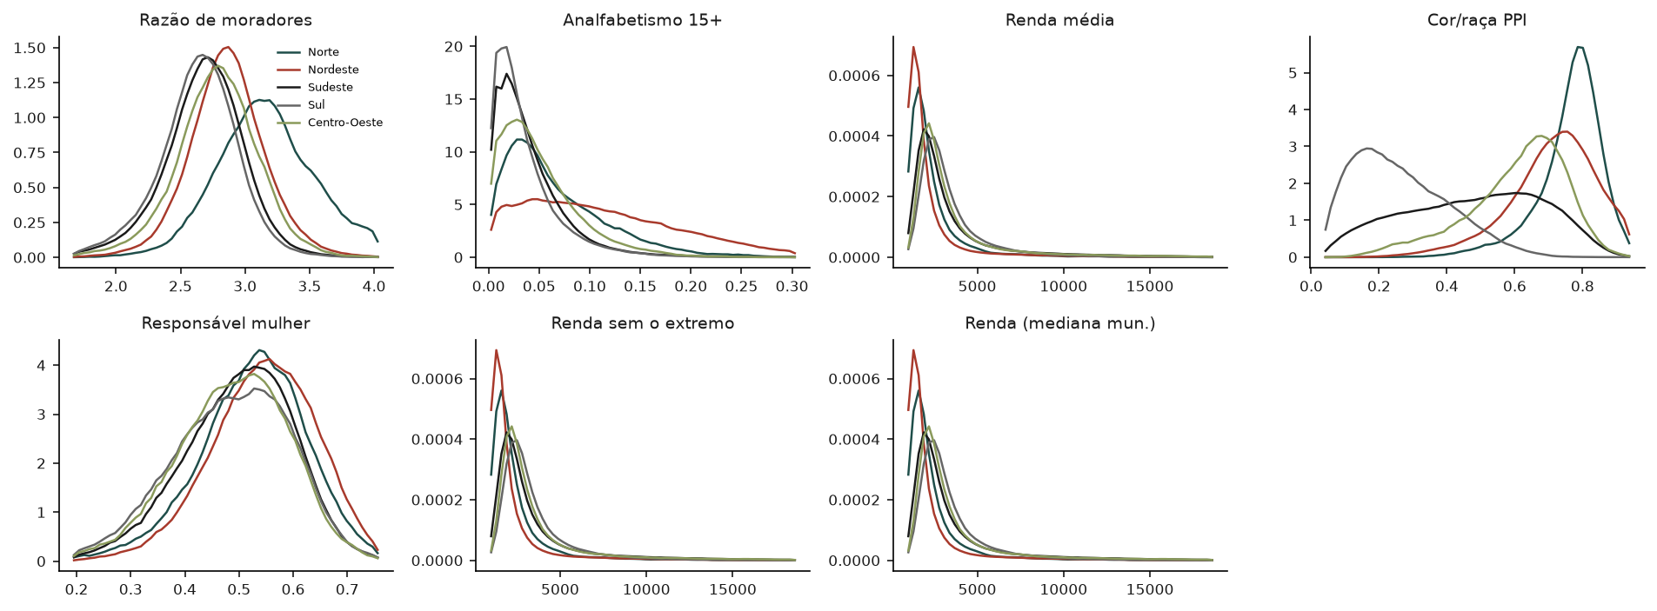
Socioeconômica: as regiões têm formas diferentes de distribuição
Como ler Uma curva por região em cada painel: a altura indica onde os setores daquela região se concentram. As áreas sob as curvas são iguais, para que regiões grandes e pequenas sejam comparáveis.
O que mostra Em Razão de moradores, a mediana regional vai de 2,6522 (Sul) a 3,1800 (Norte).
F07 · figuras/F07_densidades_regiao_socioeconomica.png · Bloco 3. Distribuições
25
Notes:
A curva de densidade é um histograma suavizado e normalizado: a área sob ela vale 1, qualquer que seja o número de setores da região. Assim, comparam-se formas, não tamanhos. Picos em lugares diferentes indicam regiões com valores típicos diferentes; uma curva mais larga indica mais dispersão.
Como ler: Uma curva por região em cada painel: a altura indica onde os setores daquela região se concentram. As áreas sob as curvas são iguais, para que regiões grandes e pequenas sejam comparáveis.
O que mostra: Em Razão de moradores, a mediana regional vai de 2,6522 (Sul) a 3,1800 (Norte).

Slide 26
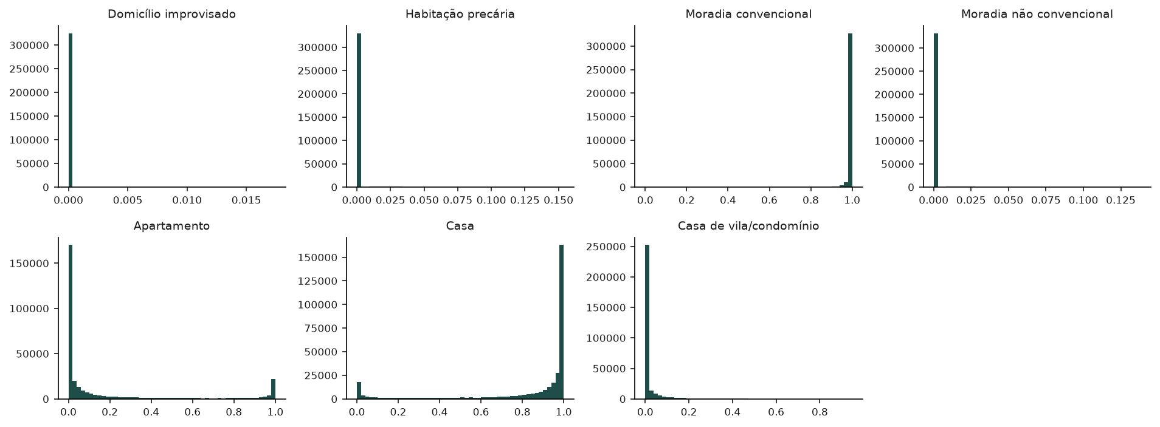
Morfologia: Domicílio improvisado tem a distribuição mais assimétrica (assimetria 47,03)
Como ler Um histograma por indicador da dimensão: no eixo horizontal, o valor; no vertical, quantos setores têm aquele valor. Os 0,5% maiores ficam de fora para a escala ser legível.
O que mostra Entre os indicadores de Morfologia, a maior assimetria é a de Domicílio improvisado (47,03).
F08 · figuras/F08_histogramas_morfologia.png · Bloco 3. Distribuições
26
Notes:
O histograma divide o intervalo de valores em 50 faixas iguais e conta os setores em cada uma. Uma barra alta junto do zero indica muitos setores sem o problema medido; uma cauda longa à direita indica poucos setores com valores muito altos. Os 0,5% de valores mais altos são omitidos só no desenho, para que a cauda não esmague a escala; as tabelas usam todos os valores.
Como ler: Um histograma por indicador da dimensão: no eixo horizontal, o valor; no vertical, quantos setores têm aquele valor. Os 0,5% maiores ficam de fora para a escala ser legível.
O que mostra: Entre os indicadores de Morfologia, a maior assimetria é a de Domicílio improvisado (47,03).

Slide 27
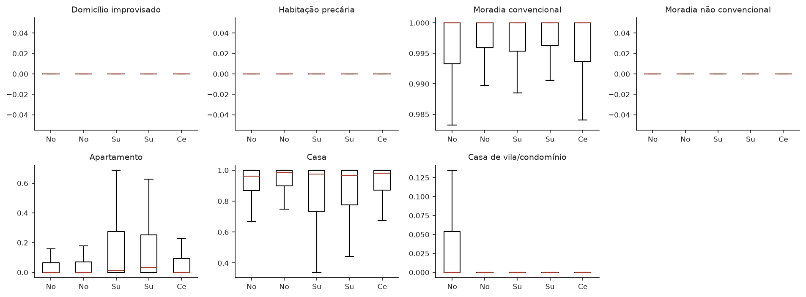
Morfologia: Domicílio improvisado tem mediana de 0,0000 no Centro-Oeste e 0,0000 no Centro-Oeste
Como ler Uma caixa por região: a linha dentro é a mediana, a caixa vai do 1º ao 3º quartil e as hastes até 1,5 intervalo interquartil. Os pontos extremos não são desenhados (ver bloco 5).
O que mostra No primeiro indicador da dimensão (Domicílio improvisado), a mediana regional vai de 0,0000 (Centro-Oeste) a 0,0000 (Centro-Oeste).
F09 · figuras/F09_boxplots_regiao_morfologia.png · Bloco 3. Distribuições
27
Notes:
O diagrama de caixa resume a distribuição em cinco números. A caixa contém a metade central dos setores; se as caixas de duas regiões não se sobrepõem, a diferença entre elas é grande. Quando a mediana e o 1º quartil coincidem com zero, a caixa fica achatada no chão: é o caso dos indicadores com muitos zeros.
Como ler: Uma caixa por região: a linha dentro é a mediana, a caixa vai do 1º ao 3º quartil e as hastes até 1,5 intervalo interquartil. Os pontos extremos não são desenhados (ver bloco 5).
O que mostra: No primeiro indicador da dimensão (Domicílio improvisado), a mediana regional vai de 0,0000 (Centro-Oeste) a 0,0000 (Centro-Oeste).

Slide 28
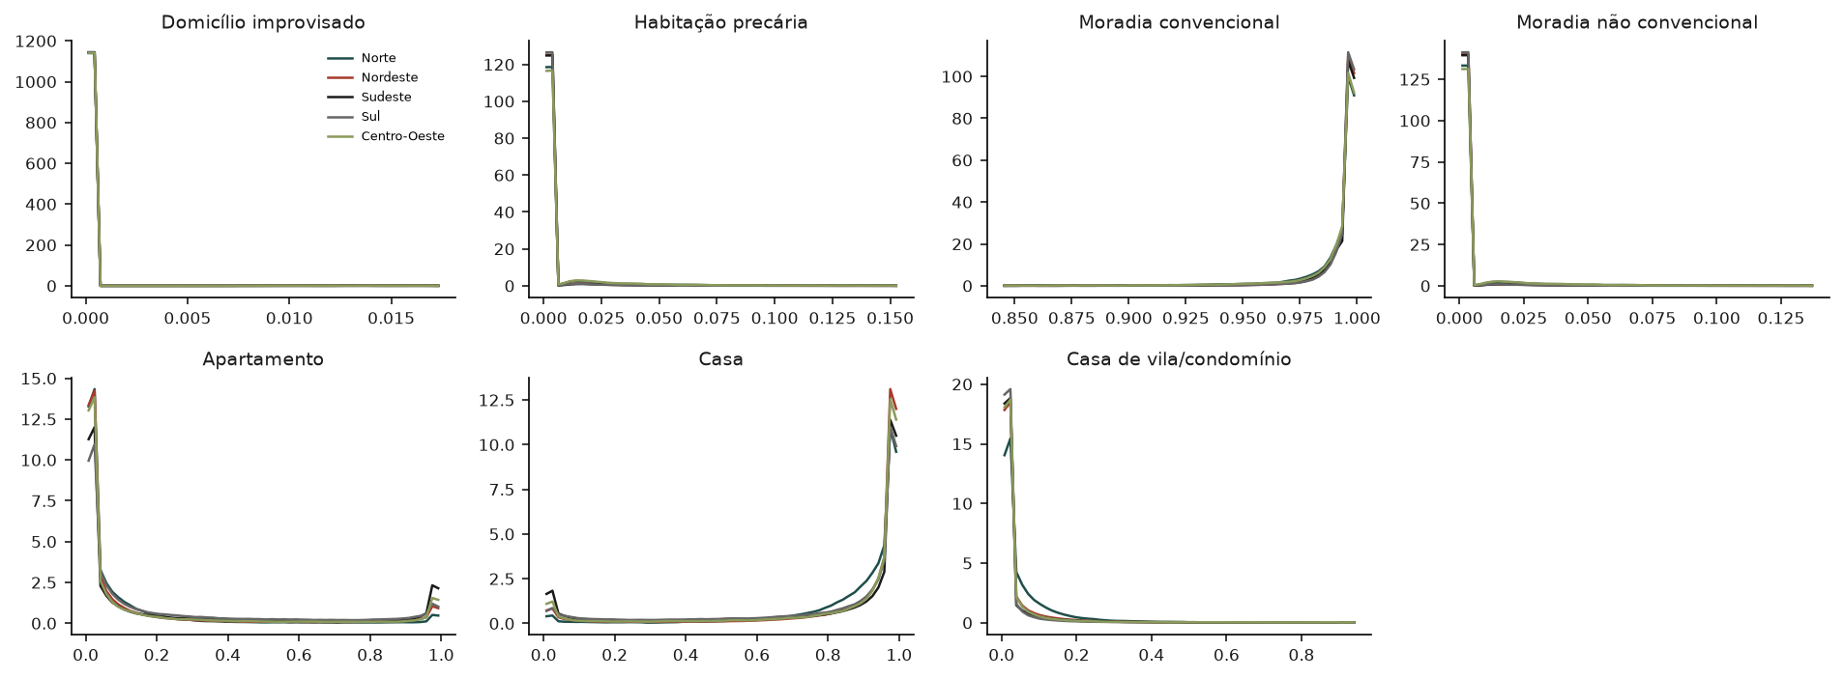
Morfologia: as regiões têm formas diferentes de distribuição
Como ler Uma curva por região em cada painel: a altura indica onde os setores daquela região se concentram. As áreas sob as curvas são iguais, para que regiões grandes e pequenas sejam comparáveis.
O que mostra Em Domicílio improvisado, a mediana regional vai de 0,0000 (Centro-Oeste) a 0,0000 (Centro-Oeste).
F10 · figuras/F10_densidades_regiao_morfologia.png · Bloco 3. Distribuições
28
Notes:
A curva de densidade é um histograma suavizado e normalizado: a área sob ela vale 1, qualquer que seja o número de setores da região. Assim, comparam-se formas, não tamanhos. Picos em lugares diferentes indicam regiões com valores típicos diferentes; uma curva mais larga indica mais dispersão.
Como ler: Uma curva por região em cada painel: a altura indica onde os setores daquela região se concentram. As áreas sob as curvas são iguais, para que regiões grandes e pequenas sejam comparáveis.
O que mostra: Em Domicílio improvisado, a mediana regional vai de 0,0000 (Centro-Oeste) a 0,0000 (Centro-Oeste).

Slide 29
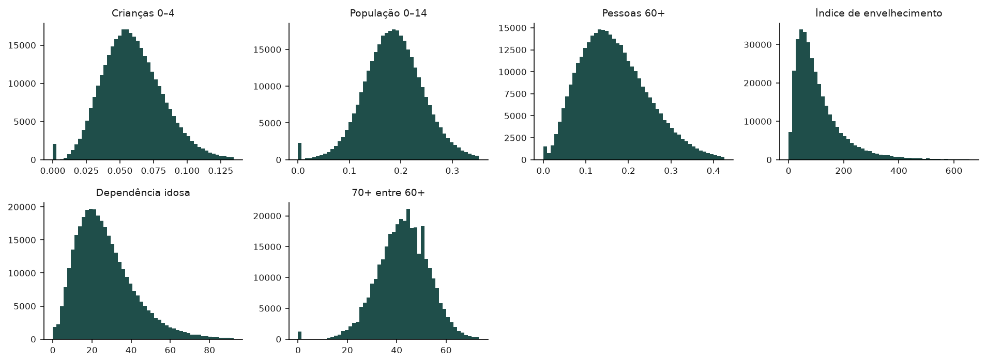
Demografia: Dependência idosa tem a distribuição mais assimétrica (assimetria 29,02)
Como ler Um histograma por indicador da dimensão: no eixo horizontal, o valor; no vertical, quantos setores têm aquele valor. Os 0,5% maiores ficam de fora para a escala ser legível.
O que mostra Entre os indicadores de Demografia, a maior assimetria é a de Dependência idosa (29,02).
F11 · figuras/F11_histogramas_demografia.png · Bloco 3. Distribuições
29
Notes:
O histograma divide o intervalo de valores em 50 faixas iguais e conta os setores em cada uma. Uma barra alta junto do zero indica muitos setores sem o problema medido; uma cauda longa à direita indica poucos setores com valores muito altos. Os 0,5% de valores mais altos são omitidos só no desenho, para que a cauda não esmague a escala; as tabelas usam todos os valores.
Como ler: Um histograma por indicador da dimensão: no eixo horizontal, o valor; no vertical, quantos setores têm aquele valor. Os 0,5% maiores ficam de fora para a escala ser legível.
O que mostra: Entre os indicadores de Demografia, a maior assimetria é a de Dependência idosa (29,02).

Slide 30
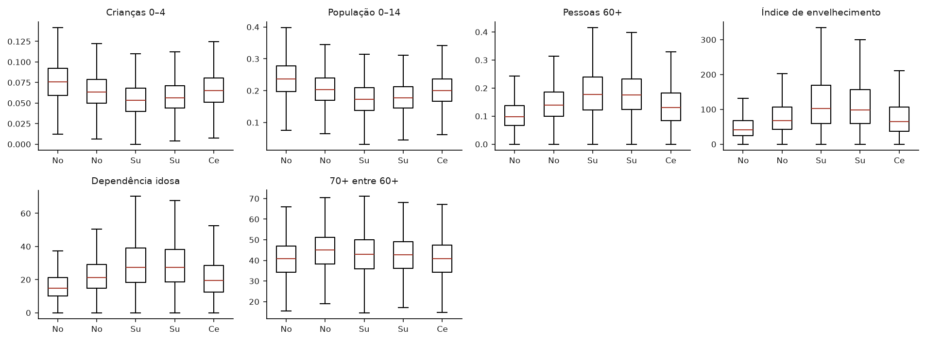
Demografia: Crianças 0–4 tem mediana de 0,0756 no Norte e 0,0532 no Sudeste
Como ler Uma caixa por região: a linha dentro é a mediana, a caixa vai do 1º ao 3º quartil e as hastes até 1,5 intervalo interquartil. Os pontos extremos não são desenhados (ver bloco 5).
O que mostra No primeiro indicador da dimensão (Crianças 0–4), a mediana regional vai de 0,0532 (Sudeste) a 0,0756 (Norte).
F12 · figuras/F12_boxplots_regiao_demografia.png · Bloco 3. Distribuições
30
Notes:
O diagrama de caixa resume a distribuição em cinco números. A caixa contém a metade central dos setores; se as caixas de duas regiões não se sobrepõem, a diferença entre elas é grande. Quando a mediana e o 1º quartil coincidem com zero, a caixa fica achatada no chão: é o caso dos indicadores com muitos zeros.
Como ler: Uma caixa por região: a linha dentro é a mediana, a caixa vai do 1º ao 3º quartil e as hastes até 1,5 intervalo interquartil. Os pontos extremos não são desenhados (ver bloco 5).
O que mostra: No primeiro indicador da dimensão (Crianças 0–4), a mediana regional vai de 0,0532 (Sudeste) a 0,0756 (Norte).

Slide 31
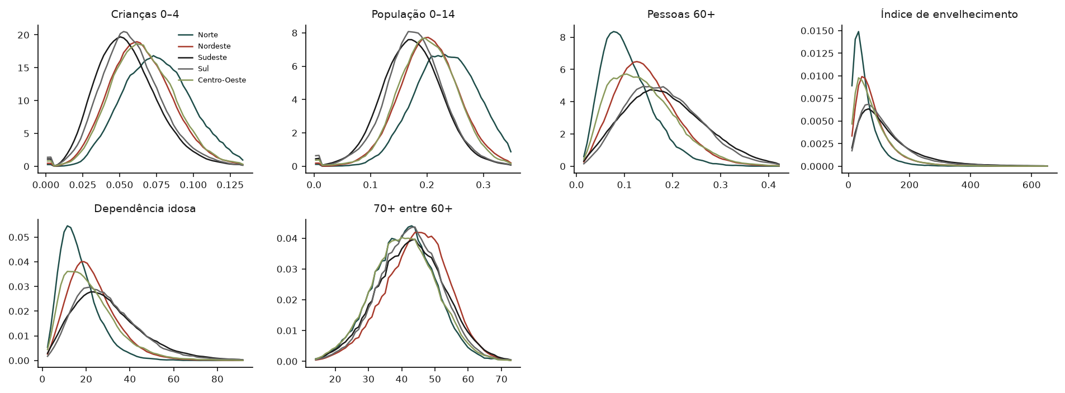
Demografia: as regiões têm formas diferentes de distribuição
Como ler Uma curva por região em cada painel: a altura indica onde os setores daquela região se concentram. As áreas sob as curvas são iguais, para que regiões grandes e pequenas sejam comparáveis.
O que mostra Em Crianças 0–4, a mediana regional vai de 0,0532 (Sudeste) a 0,0756 (Norte).
F13 · figuras/F13_densidades_regiao_demografia.png · Bloco 3. Distribuições
31
Notes:
A curva de densidade é um histograma suavizado e normalizado: a área sob ela vale 1, qualquer que seja o número de setores da região. Assim, comparam-se formas, não tamanhos. Picos em lugares diferentes indicam regiões com valores típicos diferentes; uma curva mais larga indica mais dispersão.
Como ler: Uma curva por região em cada painel: a altura indica onde os setores daquela região se concentram. As áreas sob as curvas são iguais, para que regiões grandes e pequenas sejam comparáveis.
O que mostra: Em Crianças 0–4, a mediana regional vai de 0,0532 (Sudeste) a 0,0756 (Norte).

Slide 32
4
Faltantes e sigilo
Onde faltam dados, e a falta é aleatória?
Neste bloco: T06 · F14 · T07 · F15
32
Notes:
O IBGE não divulga alguns valores para proteger o sigilo de setores pequenos. Se a falta fosse aleatória, bastaria descartar os setores sem dado; como ela se concentra em setores pequenos, descartar muda o retrato. Este bloco mostra onde estão os faltantes e como eles se distribuem pelo tamanho do setor.

Slide 33
O maior percentual de faltantes é o de Banheiro graduado em AC (55,3%)
UF (% sem valor) | Banheiro graduado | Banheiro de uso comum | Água não chega | Sem banheiro | Água só no terreno
AC | 55,3% | 28,8% | 28,3% | 20,3% | 15,8%
MA | 50,3% | 26,4% | 21,5% | 21,1% | 17,8%
PI | 44,9% | 25,2% | 21,3% | 27,5% | 24,8%
PA | 43,3% | 25,3% | 22,9% | 24,7% | 22,7%
AP | 43,2% | 27,4% | 26,4% | 27,4% | 20,3%
AM | 39,6% | 25,0% | 21,1% | 22,8% | 24,4%
RR | 36,3% | 26,4% | 12,3% | 26,1% | 26,9%
CE | 34,6% | 18,8% | 26,5% | 24,9% | 27,2%
BA | 34,6% | 18,6% | 23,0% | 24,3% | 25,5%
PE | 32,3% | 17,6% | 22,8% | 22,8% | 24,1%
AL | 31,4% | 17,1% | 19,4% | 21,3% | 23,9%
RN | 29,5% | 16,4% | 23,7% | 22,3% | 26,6%
TO | 28,8% | 16,4% | 14,7% | 21,5% | 24,4%
RO | 26,7% | 15,8% | 16,9% | 20,6% | 25,6%
SE | 25,7% | 12,6% | 22,1% | 20,2% | 23,6%
PB | 24,6% | 12,7% | 17,5% | 18,5% | 20,5%
Como ler Uma linha por município e uma coluna por indicador; cada célula é o percentual de setores do município sem aquele indicador.
O que mostra A célula mais alta é Banheiro graduado em AC, com 55,3% dos setores sem valor.
Recorte da tabela para o slide; a tabela completa está no CSV indicado no rodapé.
T06 · tabelas/T06_faltantes_por_municipio.csv · Bloco 4. Faltantes e sigilo
33
Notes:
Os faltantes não se espalham por igual entre os municípios. Onde eles se concentram, um índice calculado só com setores completos retrata pior o município, porque os setores que saem não são uma amostra ao acaso.
Como ler: Uma linha por município e uma coluna por indicador; cada célula é o percentual de setores do município sem aquele indicador.
O que mostra: A célula mais alta é Banheiro graduado em AC, com 55,3% dos setores sem valor.

Slide 34
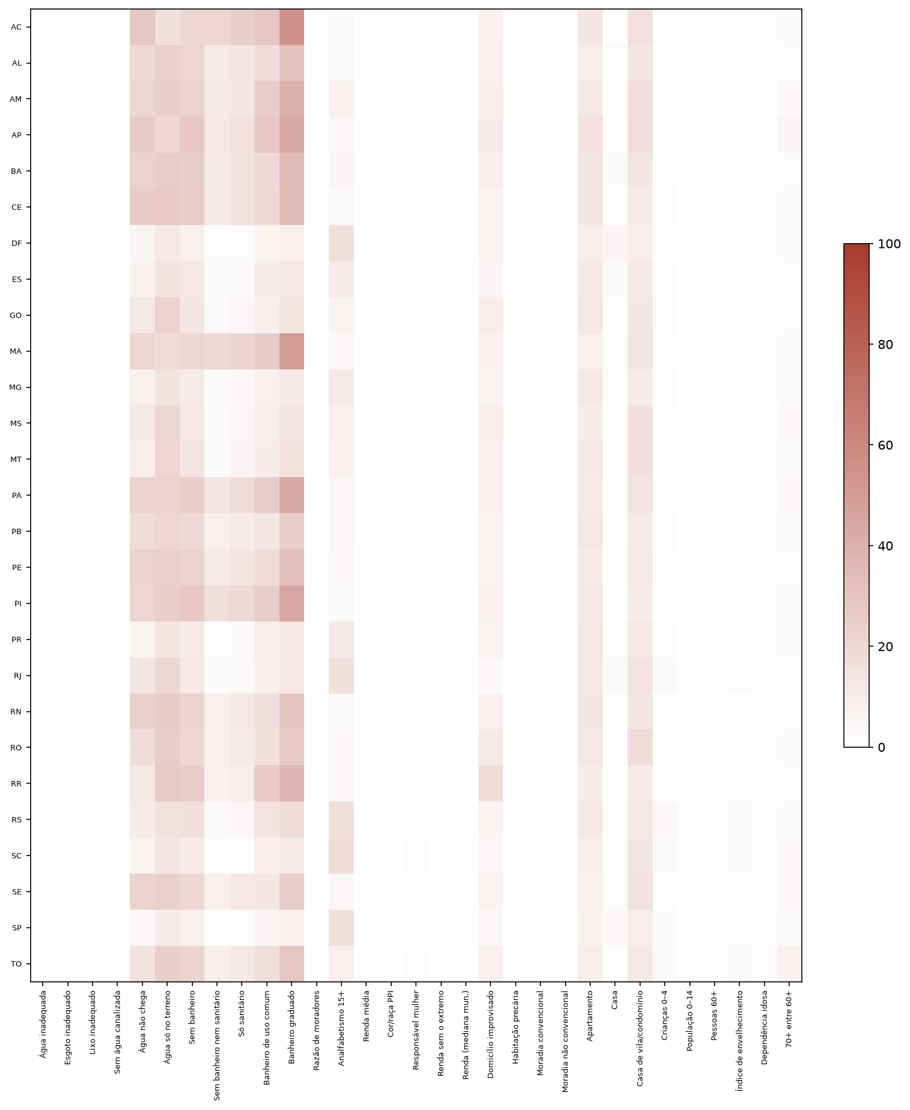
Os faltantes se concentram em poucos indicadores e municípios
Como ler Mapa de calor: linhas são municípios, colunas são indicadores; quanto mais escura a célula, maior o percentual de setores sem valor.
O que mostra O ponto mais escuro é Banheiro graduado em AC (55,3%).
F14 · figuras/F14_mapa_faltantes.png · Bloco 4. Faltantes e sigilo
34
Notes:
O mapa de calor mostra a tabela anterior como cores. Colunas inteiras escuras indicam indicadores com sigilo ou denominador frequentemente zero; linhas escuras indicam municípios com muitos setores pequenos.
Como ler: Mapa de calor: linhas são municípios, colunas são indicadores; quanto mais escura a célula, maior o percentual de setores sem valor.
O que mostra: O ponto mais escuro é Banheiro graduado em AC (55,3%).

Slide 35
O analfabetismo falta em 27,4% dos menores setores e em 1,9% dos maiores
Décimo | Moradores (mín.) | Moradores (máx.) | % sem renda | % sem analfabetismo | % em FCU
1 | 6 | 186 | 0,1% | 27,4% | 12,3%
2 | 186 | 290 | 0,0% | 19,5% | 12,5%
3 | 290 | 366 | 0,0% | 16,2% | 9,8%
4 | 366 | 429 | 0,0% | 12,8% | 8,4%
5 | 429 | 489 | 0,0% | 10,2% | 8,0%
6 | 489 | 551 | 0,0% | 7,8% | 8,0%
7 | 551 | 622 | 0,0% | 6,0% | 8,4%
8 | 622 | 710 | 0,0% | 4,7% | 8,6%
9 | 710 | 844 | 0,0% | 3,3% | 9,3%
10 | 844 | 4.804 | 0,0% | 1,9% | 10,2%
Como ler Os setores são divididos em dez grupos iguais pelo número de moradores (1 = os menores). Para cada grupo, o percentual de setores sem renda e sem analfabetismo, e o percentual em FCU.
O que mostra Sem renda: 0,1% no primeiro décimo e 0,0% no último. Sem analfabetismo: 27,4% e 1,9%.
T07 · tabelas/T07_sigilo_por_porte_do_setor.csv · Bloco 4. Faltantes e sigilo
35
Notes:
Se a falta de dados fosse aleatória, o percentual de faltantes seria parecido em todos os décimos. Quando ele se concentra nos setores pequenos, a falta é não aleatória: o IBGE suprime valores para proteger o sigilo de quem mora em setores com poucos domicílios. A consequência é que análises só com setores completos sub-representam setores pequenos.
Como ler: Os setores são divididos em dez grupos iguais pelo número de moradores (1 = os menores). Para cada grupo, o percentual de setores sem renda e sem analfabetismo, e o percentual em FCU.
O que mostra: Sem renda: 0,1% no primeiro décimo e 0,0% no último. Sem analfabetismo: 27,4% e 1,9%.

Slide 36
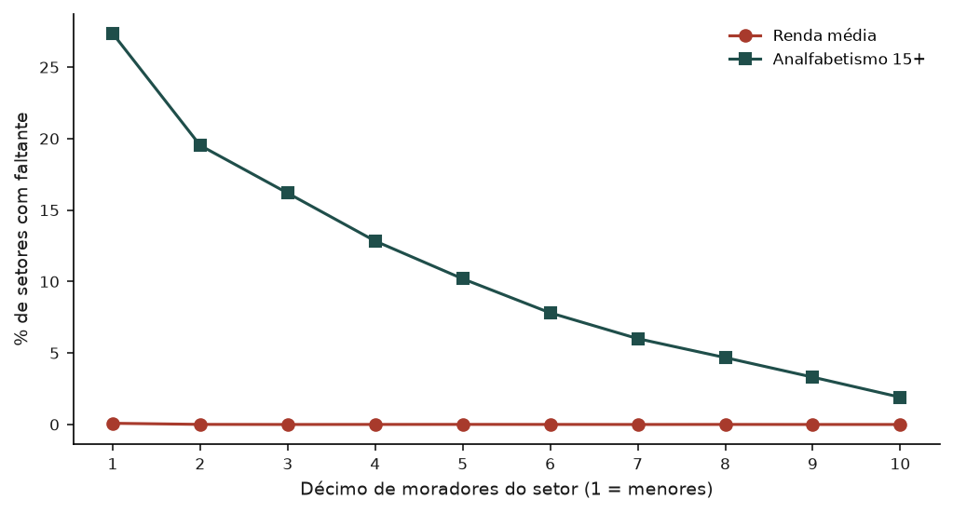
A falta de dados depende do tamanho do setor
Como ler Eixo horizontal: décimo de moradores do setor (1 = menores). Eixo vertical: percentual de setores sem o indicador.
O que mostra Renda: de 0,1% a 0,0%; analfabetismo: de 27,4% a 1,9%, do menor ao maior décimo.
F15 · figuras/F15_sigilo_por_porte_do_setor.png · Bloco 4. Faltantes e sigilo
36
Notes:
As duas linhas mostram a mesma tabela em forma de gráfico. Uma linha que desce da esquerda para a direita é o sinal do sigilo: quanto menor o setor, mais provável que o valor tenha sido suprimido.
Como ler: Eixo horizontal: décimo de moradores do setor (1 = menores). Eixo vertical: percentual de setores sem o indicador.
O que mostra: Renda: de 0,1% a 0,0%; analfabetismo: de 27,4% a 1,9%, do menor ao maior décimo.

Slide 37
5
Extremos
Que setores têm valores fora do comum, e por qual critério?
Neste bloco: T08 · T09 · T10 · T11 · F16
37
Notes:
Um extremo não é um erro por definição: pode ser um setor realmente diferente. O critério muda com o indicador: o intervalo interquartil onde ele funciona, um critério próprio para a renda e, nos indicadores em que a maioria dos setores vale zero, o critério aplicado só aos valores acima de zero.

Slide 38
Casa tem a maior proporção de extremos (11,0%)
Indicador | Critério | Limite sup. | Extremos | % extremos | % zeros
Água inadequada | inflação de zeros: Tukey k=3 só entre os valores acima de zero | 1,5359 | 0 | 0,0% | 64,8%
Esgoto inadequado | inflação de zeros: Tukey k=3 só entre os valores acima de zero | 2,9618 | 0 | 0,0% | 59,3%
Lixo inadequado | inflação de zeros: Tukey k=3 só entre os valores acima de zero | 1,7227 | 0 | 0,0% | 64,0%
Sem água canalizada | inflação de zeros: Tukey k=3 só entre os valores acima de zero | 0,1714 | 11.189 | 3,2% | 63,9%
Água não chega | inflação de zeros: Tukey k=3 só entre os valores acima de zero | 0,3002 | 2.050 | 0,7% | 91,0%
Água só no terreno | inflação de zeros: Tukey k=3 só entre os valores acima de zero | 0,3297 | 2.703 | 0,9% | 84,5%
Sem banheiro | inflação de zeros: Tukey k=3 só entre os valores acima de zero | 0,2380 | 1.518 | 0,5% | 92,0%
Sem banheiro nem sanitário | inflação de zeros: Tukey k=3 só entre os valores acima de zero | 0,1291 | 160 | 0,0% | 99,0%
Só sanitário | inflação de zeros: Tukey k=3 só entre os valores acima de zero | 0,3190 | 487 | 0,1% | 96,9%
Como ler Uma linha por indicador: o critério usado, os limites, quantos setores passam deles e o percentual de zeros.
O que mostra O maior percentual de extremos é o de Casa (11,0%), pelo critério “Tukey k=3 (intervalo interquartil)”.
T08 · tabelas/T08_extremos_por_indicador.csv · Bloco 5. Extremos · parte 1 de 3
38
Notes:
O critério de Tukey marca como extremo o valor que fica a mais de 3 intervalos interquartis abaixo do 1º quartil ou acima do 3º (o intervalo interquartil é a distância entre o 1º e o 3º quartil). Nos indicadores com mediana zero esse intervalo é zero, e qualquer valor positivo viraria extremo; por isso, neles, o critério é aplicado só aos valores acima de zero. A renda usa o critério próprio do projeto: limite de Tukey dentro de cada município e um teste de coerência com o perfil do setor, que separa a renda alta de verdade (EXTREMO) da provável inconsistência (SUSPEITO).
Como ler: Uma linha por indicador: o critério usado, os limites, quantos setores passam deles e o percentual de zeros.
O que mostra: O maior percentual de extremos é o de Casa (11,0%), pelo critério “Tukey k=3 (intervalo interquartil)”.

Slide 39
Casa tem a maior proporção de extremos (11,0%)
Indicador | Critério | Limite sup. | Extremos | % extremos | % zeros
Banheiro de uso comum | inflação de zeros: Tukey k=3 só entre os valores acima de zero | 0,1239 | 695 | 0,2% | 95,9%
Banheiro graduado | inflação de zeros: Tukey k=3 só entre os valores acima de zero | 0,1864 | 571 | 0,2% | 96,6%
Razão de moradores | Tukey k=3 (intervalo interquartil) | 4,1828 | 1.486 | 0,4% | 0,0%
Analfabetismo 15+ | Tukey k=3 (intervalo interquartil) | 0,2542 | 4.807 | 1,6% | 6,4%
Renda média | renda: Tukey k=3 no município + coerência do perfil do setor | — | 8.140 | 2,3% | 0,0%
Cor/raça PPI | Tukey k=3 (intervalo interquartil) | 1,8473 | 0 | 0,0% | 0,3%
Responsável mulher | Tukey k=3 (intervalo interquartil) | 1,0062 | 272 | 0,1% | 0,1%
Renda sem o extremo | Tukey k=3 (intervalo interquartil) | 8.712,15 | 17.718 | 5,1% | 0,0%
Renda (mediana mun.) | Tukey k=3 (intervalo interquartil) | 8.712,14 | 17.719 | 5,1% | 0,0%
Domicílio improvisado | inflação de zeros: Tukey k=3 só entre os valores acima de zero | 0,1664 | 216 | 0,1% | 99,2%
Habitação precária | inflação de zeros: Tukey k=3 só entre os valores acima de zero | 0,2168 | 1.081 | 0,3% | 95,0%
Como ler Uma linha por indicador: o critério usado, os limites, quantos setores passam deles e o percentual de zeros.
O que mostra O maior percentual de extremos é o de Casa (11,0%), pelo critério “Tukey k=3 (intervalo interquartil)”.
T08 · tabelas/T08_extremos_por_indicador.csv · Bloco 5. Extremos · parte 2 de 3
39
Notes:
O critério de Tukey marca como extremo o valor que fica a mais de 3 intervalos interquartis abaixo do 1º quartil ou acima do 3º (o intervalo interquartil é a distância entre o 1º e o 3º quartil). Nos indicadores com mediana zero esse intervalo é zero, e qualquer valor positivo viraria extremo; por isso, neles, o critério é aplicado só aos valores acima de zero. A renda usa o critério próprio do projeto: limite de Tukey dentro de cada município e um teste de coerência com o perfil do setor, que separa a renda alta de verdade (EXTREMO) da provável inconsistência (SUSPEITO).
Como ler: Uma linha por indicador: o critério usado, os limites, quantos setores passam deles e o percentual de zeros.
O que mostra: O maior percentual de extremos é o de Casa (11,0%), pelo critério “Tukey k=3 (intervalo interquartil)”.

Slide 40
Casa tem a maior proporção de extremos (11,0%)
Indicador | Critério | Limite sup. | Extremos | % extremos | % zeros
Moradia convencional | Tukey k=3 (intervalo interquartil) | 1,0138 | 22.020 | 6,3% | 0,0%
Moradia não convencional | inflação de zeros: Tukey k=3 só entre os valores acima de zero | 0,2156 | 924 | 0,3% | 95,5%
Apartamento | inflação de zeros: Tukey k=3 só entre os valores acima de zero | 2,8472 | 0 | 0,0% | 50,4%
Casa | Tukey k=3 (intervalo interquartil) | 1,5473 | 37.374 | 11,0% | 4,6%
Casa de vila/condomínio | inflação de zeros: Tukey k=3 só entre os valores acima de zero | 0,5257 | 4.642 | 1,5% | 79,1%
Crianças 0–4 | Tukey k=3 (intervalo interquartil) | 0,1635 | 355 | 0,1% | 0,6%
População 0–14 | Tukey k=3 (intervalo interquartil) | 0,4463 | 63 | 0,0% | 0,7%
Pessoas 60+ | Tukey k=3 (intervalo interquartil) | 0,5509 | 180 | 0,1% | 0,4%
Índice de envelhecimento | Tukey k=3 (intervalo interquartil) | 423,5456 | 6.249 | 1,8% | 0,3%
Dependência idosa | Tukey k=3 (intervalo interquartil) | 92,0805 | 1.755 | 0,5% | 0,4%
70+ entre 60+ | Tukey k=3 (intervalo interquartil) | 91,6667 | 1.196 | 0,4% | 0,4%
Como ler Uma linha por indicador: o critério usado, os limites, quantos setores passam deles e o percentual de zeros.
O que mostra O maior percentual de extremos é o de Casa (11,0%), pelo critério “Tukey k=3 (intervalo interquartil)”.
T08 · tabelas/T08_extremos_por_indicador.csv · Bloco 5. Extremos · parte 3 de 3
40
Notes:
O critério de Tukey marca como extremo o valor que fica a mais de 3 intervalos interquartis abaixo do 1º quartil ou acima do 3º (o intervalo interquartil é a distância entre o 1º e o 3º quartil). Nos indicadores com mediana zero esse intervalo é zero, e qualquer valor positivo viraria extremo; por isso, neles, o critério é aplicado só aos valores acima de zero. A renda usa o critério próprio do projeto: limite de Tukey dentro de cada município e um teste de coerência com o perfil do setor, que separa a renda alta de verdade (EXTREMO) da provável inconsistência (SUSPEITO).
Como ler: Uma linha por indicador: o critério usado, os limites, quantos setores passam deles e o percentual de zeros.
O que mostra: O maior percentual de extremos é o de Casa (11,0%), pelo critério “Tukey k=3 (intervalo interquartil)”.

Slide 41
SP concentra o maior número de marcações de extremo (46.016)
UF | Total | Casa | Renda sem o extremo | Renda (mediana mun.) | Moradia convencional
SP | 46.016 | 14.890 | 7.827 | 7.827 | 5.546
RJ | 20.398 | 5.637 | 2.499 | 2.499 | 3.205
MG | 10.444 | 2.985 | 1.254 | 1.254 | 2.194
PE | 7.122 | 1.109 | 443 | 443 | 621
BA | 6.061 | 1.523 | 475 | 475 | 920
RS | 5.833 | 2.153 | 589 | 589 | 790
MA | 4.915 | 337 | 107 | 107 | 665
PA | 4.554 | 353 | 185 | 185 | 764
CE | 4.499 | 718 | 295 | 295 | 615
PR | 4.171 | 1.424 | 661 | 661 | 575
DF | 4.105 | 1.174 | 999 | 999 | 495
AM | 4.003 | 295 | 173 | 173 | 732
SC | 3.795 | 1.277 | 504 | 504 | 759
GO | 3.614 | 703 | 349 | 350 | 1.217
PB | 2.825 | 571 | 199 | 199 | 298
ES | 1.993 | 647 | 248 | 248 | 499
Como ler Uma linha por município e uma coluna por indicador, com o número de setores marcados; a coluna total soma todas as marcações.
O que mostra O município com mais marcações é SP, com 46.016 no total.
Recorte da tabela para o slide; a tabela completa está no CSV indicado no rodapé.
T09 · tabelas/T09_extremos_por_municipio.csv · Bloco 5. Extremos
41
Notes:
O total soma marcações, não setores: um setor extremo em dois indicadores conta duas vezes. Municípios grandes tendem a ter mais marcações só por terem mais setores; a comparação justa é com o número de setores de cada um (bloco 2).
Como ler: Uma linha por município e uma coluna por indicador, com o número de setores marcados; a coluna total soma todas as marcações.
O que mostra: O município com mais marcações é SP, com 46.016 no total.

Slide 42
Os setores mais distantes da mediana, indicador por indicador
Indicador | Município | Setor | Valor | Mediana global
Sem água canalizada | Ariquemes/RO | 110002305000046 | 1,0000 | 0,0000
Água não chega | Amaturá/AM | 130006005000024 | 1,0000 | 0,0000
Água só no terreno | Ariquemes/RO | 110002305000046 | 1,0000 | 0,0000
Sem banheiro | Amaturá/AM | 130006005000024 | 1,0000 | 0,0000
Sem banheiro nem sanitário | Codó/MA | 210330715000001 | 0,8333 | 0,0000
Só sanitário | Amaturá/AM | 130006005000027 | 1,0000 | 0,0000
Banheiro de uso comum | São Gabriel da Cachoeira/AM | 130380905000046 | 1,0000 | 0,0000
Banheiro graduado | Codó/MA | 210330715000001 | 0,8333 | 0,0000
Razão de moradores | Tabatinga/AM | 130406205000033 | 8,0580 | 2,7528
Analfabetismo 15+ | São Pedro de Alcântara/SC | 421725305000003 | 0,7500 | 0,0400
Renda média | Valença/RJ | 330610705000124 | 177.068,09 | 2.312,82
Responsável mulher | Porto Velho/RO | 110020505000068 | 0,0000 | 0,5156
Renda sem o extremo | Valença/RJ | 330610705000124 | 177.068,09 | 2.312,82
Como ler Até dez setores por indicador, os mais distantes da mediana entre os marcados como extremo: código do setor, município, valor e mediana global.
O que mostra No topo da lista de Renda média está um setor de Valença/RJ, com valor 177.068,09.
T10 · tabelas/T10_extremos_lista.csv · Bloco 5. Extremos · parte 1 de 2
42
Notes:
A lista serve para conferência caso a caso: abrir o setor, olhar o entorno e decidir se é um setor diferente de verdade ou um erro de registro. Nenhum setor é retirado das análises por estar nesta lista.
Como ler: Até dez setores por indicador, os mais distantes da mediana entre os marcados como extremo: código do setor, município, valor e mediana global.
O que mostra: No topo da lista de Renda média está um setor de Valença/RJ, com valor 177.068,09.

Slide 43
Os setores mais distantes da mediana, indicador por indicador
Indicador | Município | Setor | Valor | Mediana global
Renda (mediana mun.) | Valença/RJ | 330610705000124 | 177.068,09 | 2.312,82
Domicílio improvisado | Rio de Janeiro/RJ | 330455705300460 | 0,9725 | 0,0000
Habitação precária | Belo Horizonte/MG | 310620060660397 | 1,0000 | 0,0000
Moradia convencional | Santana do Araguaia/PA | 150670805000087 | 0,0000 | 1,0000
Moradia não convencional | Belo Horizonte/MG | 310620060660397 | 1,0000 | 0,0000
Casa | Porto Velho/RO | 110020505000068 | 0,0000 | 0,9758
Casa de vila/condomínio | Porto Velho/RO | 110020505000068 | 1,0000 | 0,0000
Crianças 0–4 | Campos dos Goytacazes/RJ | 330100905080215 | 0,4615 | 0,0581
População 0–14 | Grajaú/MA | 210480005000231 | 0,5556 | 0,1860
Pessoas 60+ | Bragança Paulista/SP | 350760505000030 | 1,0000 | 0,1581
Índice de envelhecimento | Fortaleza/CE | 230440005140173 | 4.750,0000 | 84,4037
Dependência idosa | Piracicaba/SP | 353870905000063 | 3.290,0000 | 24,2975
70+ entre 60+ | Cacoal/RO | 110004905000084 | 100,0000 | 43,0108
Como ler Até dez setores por indicador, os mais distantes da mediana entre os marcados como extremo: código do setor, município, valor e mediana global.
O que mostra No topo da lista de Renda média está um setor de Valença/RJ, com valor 177.068,09.
Recorte da tabela para o slide; a tabela completa está no CSV indicado no rodapé.
T10 · tabelas/T10_extremos_lista.csv · Bloco 5. Extremos · parte 2 de 2
43
Notes:
A lista serve para conferência caso a caso: abrir o setor, olhar o entorno e decidir se é um setor diferente de verdade ou um erro de registro. Nenhum setor é retirado das análises por estar nesta lista.
Como ler: Até dez setores por indicador, os mais distantes da mediana entre os marcados como extremo: código do setor, município, valor e mediana global.
O que mostra: No topo da lista de Renda média está um setor de Valença/RJ, com valor 177.068,09.

Slide 44
308 setores têm renda suspeita e 7.832 têm renda extrema coerente
Classe | Setores | %
NORMAL | 339.224 | 97,66%
EXTREMO | 7.832 | 2,25%
SUSPEITO | 308 | 0,09%
Como ler Cada setor com renda recebe uma classe: NORMAL, EXTREMO (acima do limite do município, mas coerente com o perfil) ou SUSPEITO (acima do limite e incoerente).
O que mostra São 308 setores SUSPEITO (0,09%) e 7.832 EXTREMO.
T11 · tabelas/T11_renda_classes.csv · Bloco 5. Extremos
44
Notes:
A classe vem do rastreio da renda do projeto (src/ivs_censo/renda.py). Um setor de renda alta com baixo analfabetismo e pouca população preta, parda ou indígena é coerente; o mesmo valor num setor com perfil oposto é suspeito. A variante de renda “sem o extremo” retira esses valores; a referência usa a renda original.
Como ler: Cada setor com renda recebe uma classe: NORMAL, EXTREMO (acima do limite do município, mas coerente com o perfil) ou SUSPEITO (acima do limite e incoerente).
O que mostra: São 308 setores SUSPEITO (0,09%) e 7.832 EXTREMO.

Slide 45
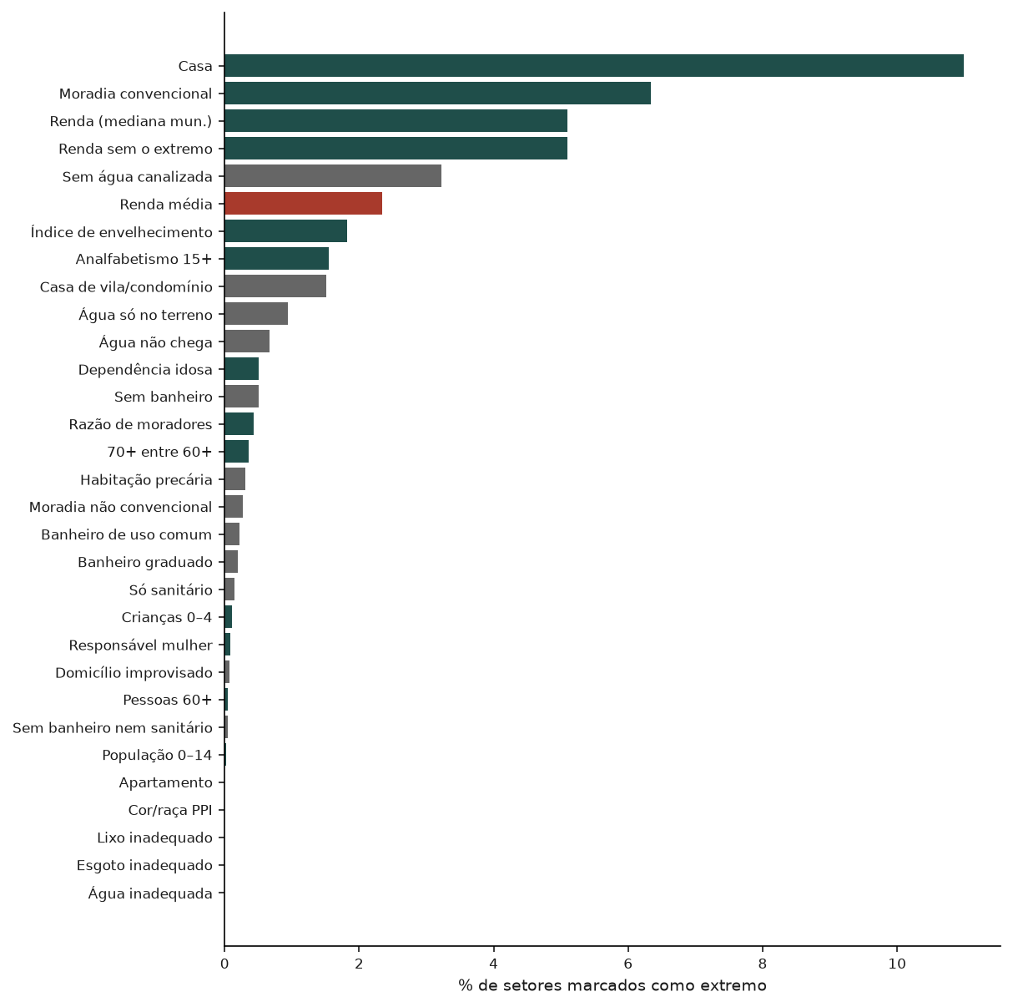
A proporção de extremos varia muito de um indicador para outro
Como ler Uma barra por indicador, com o percentual de setores marcados; a cor indica o critério (petróleo: Tukey; cinza: inflação de zeros; argila: renda).
O que mostra A barra mais longa é a de Casa (11,0%).
F16 · figuras/F16_extremos_por_indicador.png · Bloco 5. Extremos
45
Notes:
Os percentuais não são comparáveis de forma direta entre critérios diferentes: o critério da inflação de zeros olha só os setores com valor acima de zero. O gráfico serve para localizar os indicadores em que os extremos merecem atenção.
Como ler: Uma barra por indicador, com o percentual de setores marcados; a cor indica o critério (petróleo: Tukey; cinza: inflação de zeros; argila: renda).
O que mostra: A barra mais longa é a de Casa (11,0%).

Slide 46
6
Correlações
Que indicadores andam juntos?
Neste bloco: T12 · T13 · T14 · F17 · F18
46
Notes:
A correlação mede o quanto dois indicadores sobem e descem juntos, de −1 a 1. Pares muito correlacionados medem quase a mesma coisa; pares sem correlação trazem informação diferente. O bloco mostra as duas medidas usuais (Spearman, por postos, e Pearson, linear) e agrupa os indicadores parecidos.

Slide 47
Renda média e Renda sem o extremo formam o par mais correlacionado (ρ = 1,0000)
Componentes do índice | Água inadequada | Esgoto inadequado | Razão de moradores | Analfabetismo 15+ | Renda média | Cor/raça PPI | Banheiro graduado
Água inadequada | 1,00 | 0,41 | 0,19 | 0,25 | -0,24 | 0,26 | 0,18
Esgoto inadequado | 0,41 | 1,00 | 0,32 | 0,50 | -0,44 | 0,43 | 0,22
Banheiro graduado | 0,18 | 0,22 | 0,16 | 0,21 | -0,20 | 0,19 | 1,00
Razão de moradores | 0,19 | 0,32 | 1,00 | 0,36 | -0,42 | 0,46 | 0,16
Analfabetismo 15+ | 0,25 | 0,50 | 0,36 | 1,00 | -0,74 | 0,57 | 0,21
Renda média | -0,24 | -0,44 | -0,42 | -0,74 | 1,00 | -0,71 | -0,20
Cor/raça PPI | 0,26 | 0,43 | 0,46 | 0,57 | -0,71 | 1,00 | 0,19
Como ler Matriz de correlação de Spearman: cada célula é a correlação entre o indicador da linha e o da coluna, de −1 a 1.
O que mostra A maior correlação em módulo é entre Renda média e Renda sem o extremo (ρ = 1,0000).
Recorte da tabela para o slide; a tabela completa está no CSV indicado no rodapé.
T12 · tabelas/T12_correlacao_spearman.csv · Bloco 6. Correlações
47
Notes:
A correlação de Spearman é calculada sobre os postos (a ordem dos setores), não sobre os valores. Por isso é pouco afetada por extremos e capta relações que sobem sempre, mesmo que não em linha reta. Valor perto de 1: os setores ordenados por um indicador ficam quase na mesma ordem pelo outro; perto de −1: ordem invertida; perto de 0: sem relação de ordem. Cada par usa os setores com os dois valores.
Como ler: Matriz de correlação de Spearman: cada célula é a correlação entre o indicador da linha e o da coluna, de −1 a 1.
O que mostra: A maior correlação em módulo é entre Renda média e Renda sem o extremo (ρ = 1,0000).

Slide 48
Na correlação linear, o par mais forte é Renda média × Renda sem o extremo (r = 1,0000)
Componentes do índice | Água inadequada | Esgoto inadequado | Razão de moradores | Analfabetismo 15+ | Renda média | Cor/raça PPI | Banheiro graduado
Água inadequada | 1,00 | 0,30 | 0,16 | 0,18 | -0,10 | 0,18 | 0,15
Esgoto inadequado | 0,30 | 1,00 | 0,29 | 0,45 | -0,23 | 0,34 | 0,19
Banheiro graduado | 0,15 | 0,19 | 0,19 | 0,24 | -0,06 | 0,13 | 1,00
Razão de moradores | 0,16 | 0,29 | 1,00 | 0,29 | -0,28 | 0,46 | 0,19
Analfabetismo 15+ | 0,18 | 0,45 | 0,29 | 1,00 | -0,39 | 0,48 | 0,24
Renda média | -0,10 | -0,23 | -0,28 | -0,39 | 1,00 | -0,53 | -0,06
Cor/raça PPI | 0,18 | 0,34 | 0,46 | 0,48 | -0,53 | 1,00 | 0,13
Como ler Matriz de correlação de Pearson, com a mesma leitura da de Spearman.
O que mostra A maior correlação de Pearson em módulo é entre Renda média e Renda sem o extremo (r = 1,0000).
Recorte da tabela para o slide; a tabela completa está no CSV indicado no rodapé.
T13 · tabelas/T13_correlacao_pearson.csv · Bloco 6. Correlações
48
Notes:
A correlação de Pearson mede a relação em linha reta entre os valores. Ela é sensível a extremos e a distribuições muito assimétricas, como as do saneamento. Quando Pearson e Spearman divergem muito para um mesmo par, a relação é puxada por poucos setores extremos ou não é linear.
Como ler: Matriz de correlação de Pearson, com a mesma leitura da de Spearman.
O que mostra: A maior correlação de Pearson em módulo é entre Renda média e Renda sem o extremo (r = 1,0000).

Slide 49
O par mais redundante é Renda média × Renda sem o extremo (ρ = 1,0000)
Indicador | Indicador | Spearman | Pearson
Renda média | Renda sem o extremo | 1,0000 | 1,0000
Renda sem o extremo | Renda (mediana mun.) | 1,0000 | 1,0000
Renda média | Renda (mediana mun.) | 1,0000 | 0,9955
Sem banheiro | Banheiro graduado | 1,0000 | 0,9707
Pessoas 60+ | Dependência idosa | 0,9949 | 0,8588
Pessoas 60+ | Índice de envelhecimento | 0,9664 | 0,7965
Habitação precária | Moradia não convencional | 0,9459 | 0,9203
Índice de envelhecimento | Dependência idosa | 0,9413 | 0,7832
População 0–14 | Índice de envelhecimento | -0,9064 | -0,7342
Apartamento | Casa | -0,8743 | -0,9437
Como ler Os pares de indicadores com correlação de pelo menos 0,80 em módulo, por Spearman ou por Pearson, do mais forte para o mais fraco.
O que mostra No topo: Renda média × Renda sem o extremo, com Spearman 1,0000 e Pearson 1,0000.
T14 · tabelas/T14_pares_acima_de_080.csv · Bloco 6. Correlações · parte 1 de 2
49
Notes:
Dois indicadores com correlação acima de 0,80 medem praticamente a mesma coisa. Pôr os dois no índice dá peso dobrado a essa dimensão. Muitas vezes são variantes de um mesmo conceito (por exemplo, as três rendas ou as várias definições de água), e a escolha entre elas é uma das decisões que as versões do eixo B exploram.
Como ler: Os pares de indicadores com correlação de pelo menos 0,80 em módulo, por Spearman ou por Pearson, do mais forte para o mais fraco.
O que mostra: No topo: Renda média × Renda sem o extremo, com Spearman 1,0000 e Pearson 1,0000.

Slide 50
O par mais redundante é Renda média × Renda sem o extremo (ρ = 1,0000)
Indicador | Indicador | Spearman | Pearson
Banheiro de uso comum | Banheiro graduado | 0,8743 | 0,4659
Sem banheiro | Banheiro de uso comum | 0,8725 | 0,6666
Crianças 0–4 | População 0–14 | 0,8435 | 0,8356
Sem água canalizada | Água só no terreno | 0,8310 | 0,8338
Crianças 0–4 | Índice de envelhecimento | -0,8008 | -0,6375
Sem banheiro | Só sanitário | 0,7760 | 0,8913
Só sanitário | Banheiro graduado | 0,7048 | 0,9049
Moradia convencional | Moradia não convencional | -0,4226 | -0,9425
Habitação precária | Moradia convencional | -0,4038 | -0,8702
Como ler Os pares de indicadores com correlação de pelo menos 0,80 em módulo, por Spearman ou por Pearson, do mais forte para o mais fraco.
O que mostra No topo: Renda média × Renda sem o extremo, com Spearman 1,0000 e Pearson 1,0000.
T14 · tabelas/T14_pares_acima_de_080.csv · Bloco 6. Correlações · parte 2 de 2
50
Notes:
Dois indicadores com correlação acima de 0,80 medem praticamente a mesma coisa. Pôr os dois no índice dá peso dobrado a essa dimensão. Muitas vezes são variantes de um mesmo conceito (por exemplo, as três rendas ou as várias definições de água), e a escolha entre elas é uma das decisões que as versões do eixo B exploram.
Como ler: Os pares de indicadores com correlação de pelo menos 0,80 em módulo, por Spearman ou por Pearson, do mais forte para o mais fraco.
O que mostra: No topo: Renda média × Renda sem o extremo, com Spearman 1,0000 e Pearson 1,0000.

Slide 51
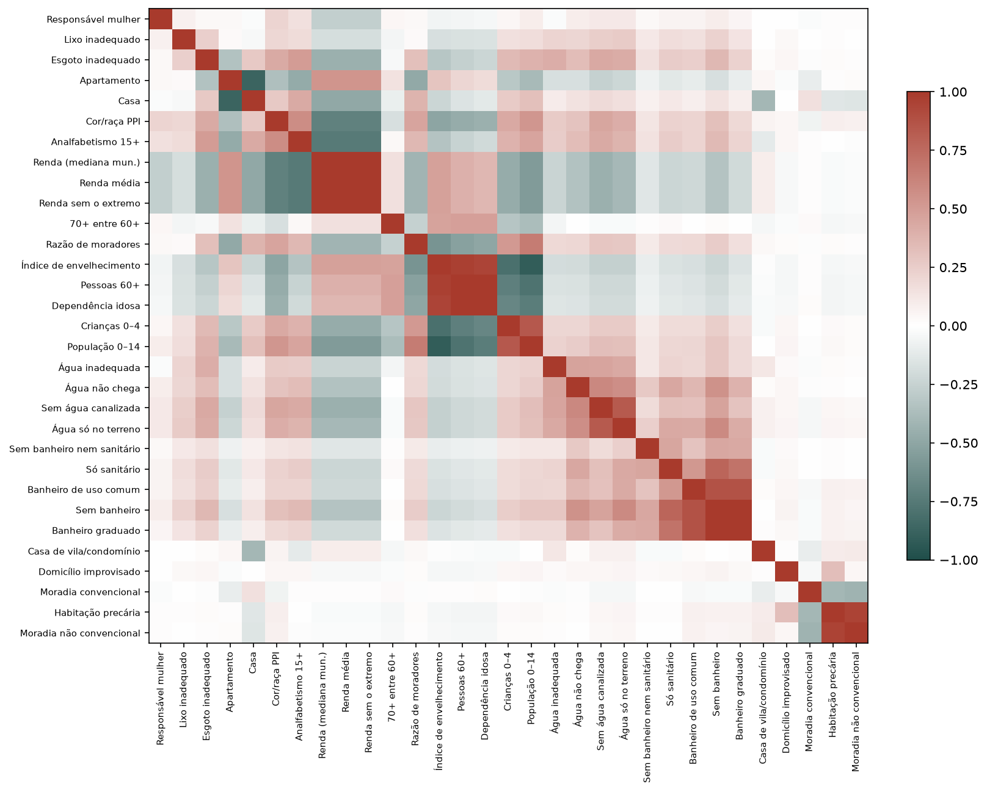
Os indicadores formam grupos de correlação
Como ler Mapa de calor da correlação de Spearman, com os indicadores reordenados pelo agrupamento do dendrograma; argila é correlação positiva, petróleo negativa.
O que mostra O par mais forte é Renda média × Renda sem o extremo (ρ = 1,0000).
F17 · figuras/F17_mapa_spearman.png · Bloco 6. Correlações
51
Notes:
A reordenação põe lado a lado os indicadores que se correlacionam entre si, e os blocos de cor ao longo da diagonal revelam os grupos. Um grupo nítido costuma corresponder a uma dimensão: socioeconômica, saneamento, moradia, idade.
Como ler: Mapa de calor da correlação de Spearman, com os indicadores reordenados pelo agrupamento do dendrograma; argila é correlação positiva, petróleo negativa.
O que mostra: O par mais forte é Renda média × Renda sem o extremo (ρ = 1,0000).

Slide 52
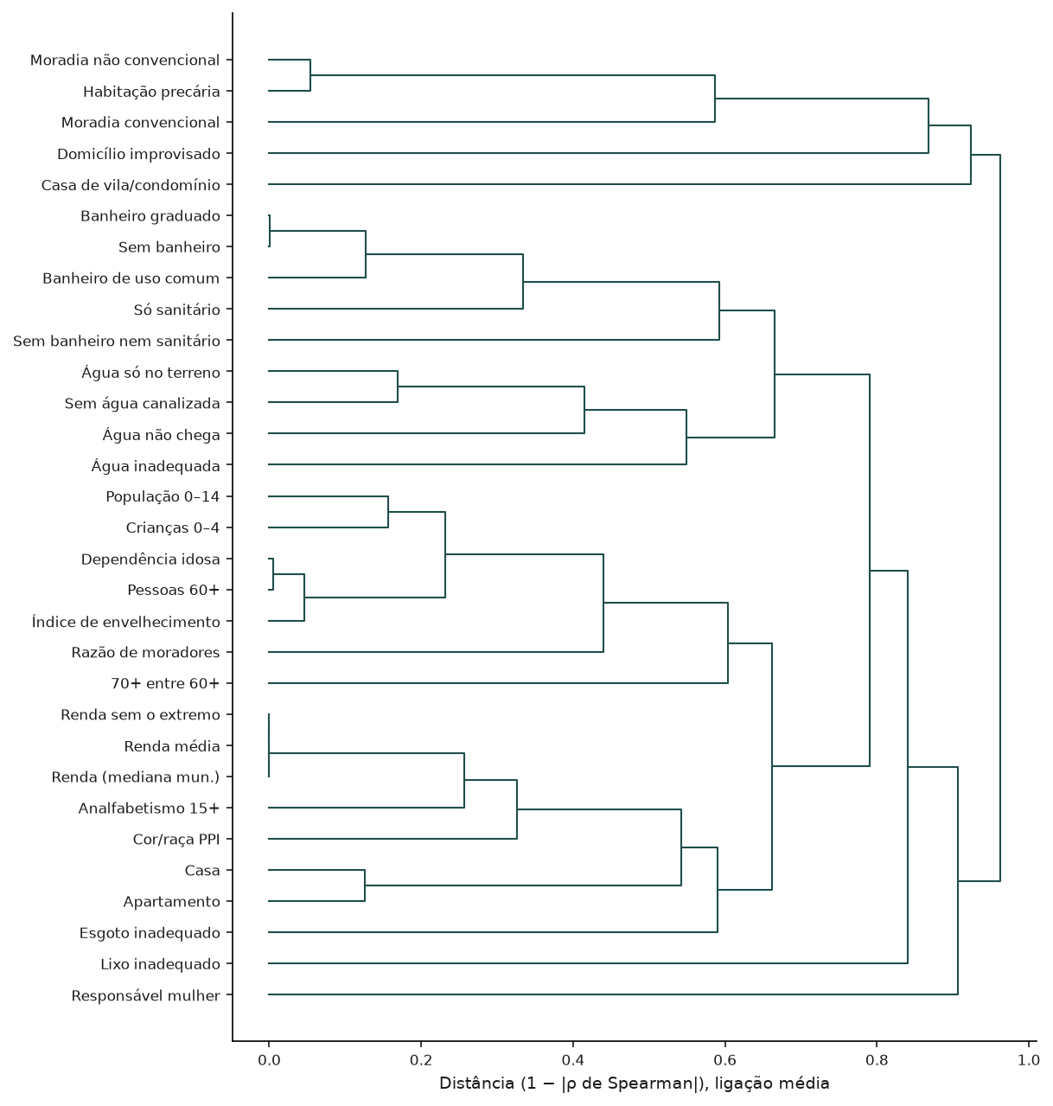
O dendrograma junta os indicadores que medem coisas parecidas
Como ler Cada indicador é uma folha à esquerda; as linhas os unem do mais parecido para o menos. Quanto mais à esquerda a união, mais correlacionados os indicadores.
O que mostra O par mais próximo é Renda média × Renda sem o extremo (ρ = 1,0000).
F18 · figuras/F18_dendrograma.png · Bloco 6. Correlações
52
Notes:
O dendrograma é o resultado de um agrupamento hierárquico: começa com cada indicador sozinho e, a cada passo, une os dois grupos mais próximos. A distância entre dois indicadores é 1 menos o módulo da correlação de Spearman (0 = idênticos, 1 = sem relação); entre grupos, usa-se a média das distâncias (ligação média). Ele é um retrato descritivo: não substitui a análise fatorial.
Como ler: Cada indicador é uma folha à esquerda; as linhas os unem do mais parecido para o menos. Quanto mais à esquerda a união, mais correlacionados os indicadores.
O que mostra: O par mais próximo é Renda média × Renda sem o extremo (ρ = 1,0000).

Slide 53
7
Favelas e comunidades urbanas (FCU)
Cada indicador, sozinho, separa os setores de favela dos demais?
Neste bloco: T15 · F19
53
Notes:
As favelas e comunidades urbanas delimitadas pelo IBGE servem de referência externa: um bom indicador de vulnerabilidade deve ter valores mais altos nelas. A comparação usa medianas e a AUC, que mede a capacidade de separar os dois grupos.

Slide 54
Cor/raça PPI é o indicador que mais separa as favelas (AUC 0,7846)
Indicador | Mediana FCU | Mediana fora | Diferença | AUC | Setores FCU
Cor/raça PPI | 0,7394 | 0,5290 | 0,2104 | 0,7846 | 33.180
População 0–14 | 0,2268 | 0,1813 | 0,0454 | 0,7407 | 33.154
Crianças 0–4 | 0,0714 | 0,0566 | 0,0148 | 0,6874 | 32.922
Razão de moradores | 2,9237 | 2,7358 | 0,1878 | 0,6720 | 33.180
Lixo inadequado | 0,0461 | 0,0000 | 0,0461 | 0,6566 | 33.179
Analfabetismo 15+ | 0,0610 | 0,0370 | 0,0240 | 0,6533 | 32.238
Responsável mulher | 0,5591 | 0,5102 | 0,0489 | 0,6390 | 33.163
Esgoto inadequado | 0,0619 | 0,0000 | 0,0619 | 0,6264 | 33.180
Sem água canalizada | 0,0047 | 0,0000 | 0,0047 | 0,6178 | 33.147
Casa | 0,9915 | 0,9726 | 0,0188 | 0,6061 | 33.152
Água só no terreno | 0,0000 | 0,0000 | 0,0000 | 0,5862 | 25.922
Sem banheiro | 0,0000 | 0,0000 | 0,0000 | 0,5474 | 25.820
Água inadequada | 0,0000 | 0,0000 | 0,0000 | 0,5422 | 33.180
Água não chega | 0,0000 | 0,0000 | 0,0000 | 0,5389 | 27.300
Banheiro de uso comum | 0,0000 | 0,0000 | 0,0000 | 0,5300 | 26.838
Habitação precária | 0,0000 | 0,0000 | 0,0000 | 0,5298 | 33.180
Como ler Uma linha por indicador: setores de FCU e fora, a mediana em cada grupo, a diferença e a AUC do indicador sozinho.
O que mostra Cor/raça PPI tem AUC 0,7846 (mediana 0,7394 em FCU e 0,5290 fora); a menor AUC é a de Renda sem o extremo (0,1797).
T15 · tabelas/T15_fcu_por_indicador.csv · Bloco 7. Favelas e comunidades urbanas (FCU) · parte 1 de 2
54
Notes:
A AUC (área sob a curva ROC) é a probabilidade de que um setor de favela, sorteado ao acaso, tenha valor maior que um setor de fora, também sorteado. AUC 0,5: o indicador não separa os grupos. Acima de 0,5: valores maiores nas favelas. Abaixo de 0,5: valores menores nas favelas (é o caso da renda, que entra no índice invertida). A AUC aqui é global, com todos os municípios juntos.
Como ler: Uma linha por indicador: setores de FCU e fora, a mediana em cada grupo, a diferença e a AUC do indicador sozinho.
O que mostra: Cor/raça PPI tem AUC 0,7846 (mediana 0,7394 em FCU e 0,5290 fora); a menor AUC é a de Renda sem o extremo (0,1797).

Slide 55
Cor/raça PPI é o indicador que mais separa as favelas (AUC 0,7846)
Indicador | Mediana FCU | Mediana fora | Diferença | AUC | Setores FCU
Moradia não convencional | 0,0000 | 0,0000 | 0,0000 | 0,5264 | 33.180
Casa de vila/condomínio | 0,0000 | 0,0000 | 0,0000 | 0,5247 | 28.788
Banheiro graduado | 0,0000 | 0,0000 | 0,0000 | 0,5223 | 23.265
Só sanitário | 0,0000 | 0,0000 | 0,0000 | 0,5099 | 29.989
Domicílio improvisado | 0,0000 | 0,0000 | 0,0000 | 0,5057 | 31.148
Sem banheiro nem sanitário | 0,0000 | 0,0000 | 0,0000 | 0,5031 | 30.533
Moradia convencional | 1,0000 | 1,0000 | 0,0000 | 0,4569 | 33.180
Apartamento | 0,0000 | 0,0157 | -0,0157 | 0,3330 | 29.326
70+ entre 60+ | 36,6667 | 43,6620 | -6,9953 | 0,3115 | 31.585
Dependência idosa | 15,6118 | 25,6116 | -9,9998 | 0,2529 | 33.001
Pessoas 60+ | 0,1040 | 0,1659 | -0,0619 | 0,2481 | 33.001
Índice de envelhecimento | 45,8333 | 90,9091 | -45,0758 | 0,2436 | 32.942
Renda média | 1.517,79 | 2.449,90 | -932,11 | 0,1797 | 33.172
Renda (mediana mun.) | 1.517,79 | 2.449,90 | -932,11 | 0,1797 | 33.172
Renda sem o extremo | 1.517,76 | 2.449,90 | -932,14 | 0,1797 | 33.171
Como ler Uma linha por indicador: setores de FCU e fora, a mediana em cada grupo, a diferença e a AUC do indicador sozinho.
O que mostra Cor/raça PPI tem AUC 0,7846 (mediana 0,7394 em FCU e 0,5290 fora); a menor AUC é a de Renda sem o extremo (0,1797).
T15 · tabelas/T15_fcu_por_indicador.csv · Bloco 7. Favelas e comunidades urbanas (FCU) · parte 2 de 2
55
Notes:
A AUC (área sob a curva ROC) é a probabilidade de que um setor de favela, sorteado ao acaso, tenha valor maior que um setor de fora, também sorteado. AUC 0,5: o indicador não separa os grupos. Acima de 0,5: valores maiores nas favelas. Abaixo de 0,5: valores menores nas favelas (é o caso da renda, que entra no índice invertida). A AUC aqui é global, com todos os municípios juntos.
Como ler: Uma linha por indicador: setores de FCU e fora, a mediana em cada grupo, a diferença e a AUC do indicador sozinho.
O que mostra: Cor/raça PPI tem AUC 0,7846 (mediana 0,7394 em FCU e 0,5290 fora); a menor AUC é a de Renda sem o extremo (0,1797).

Slide 56
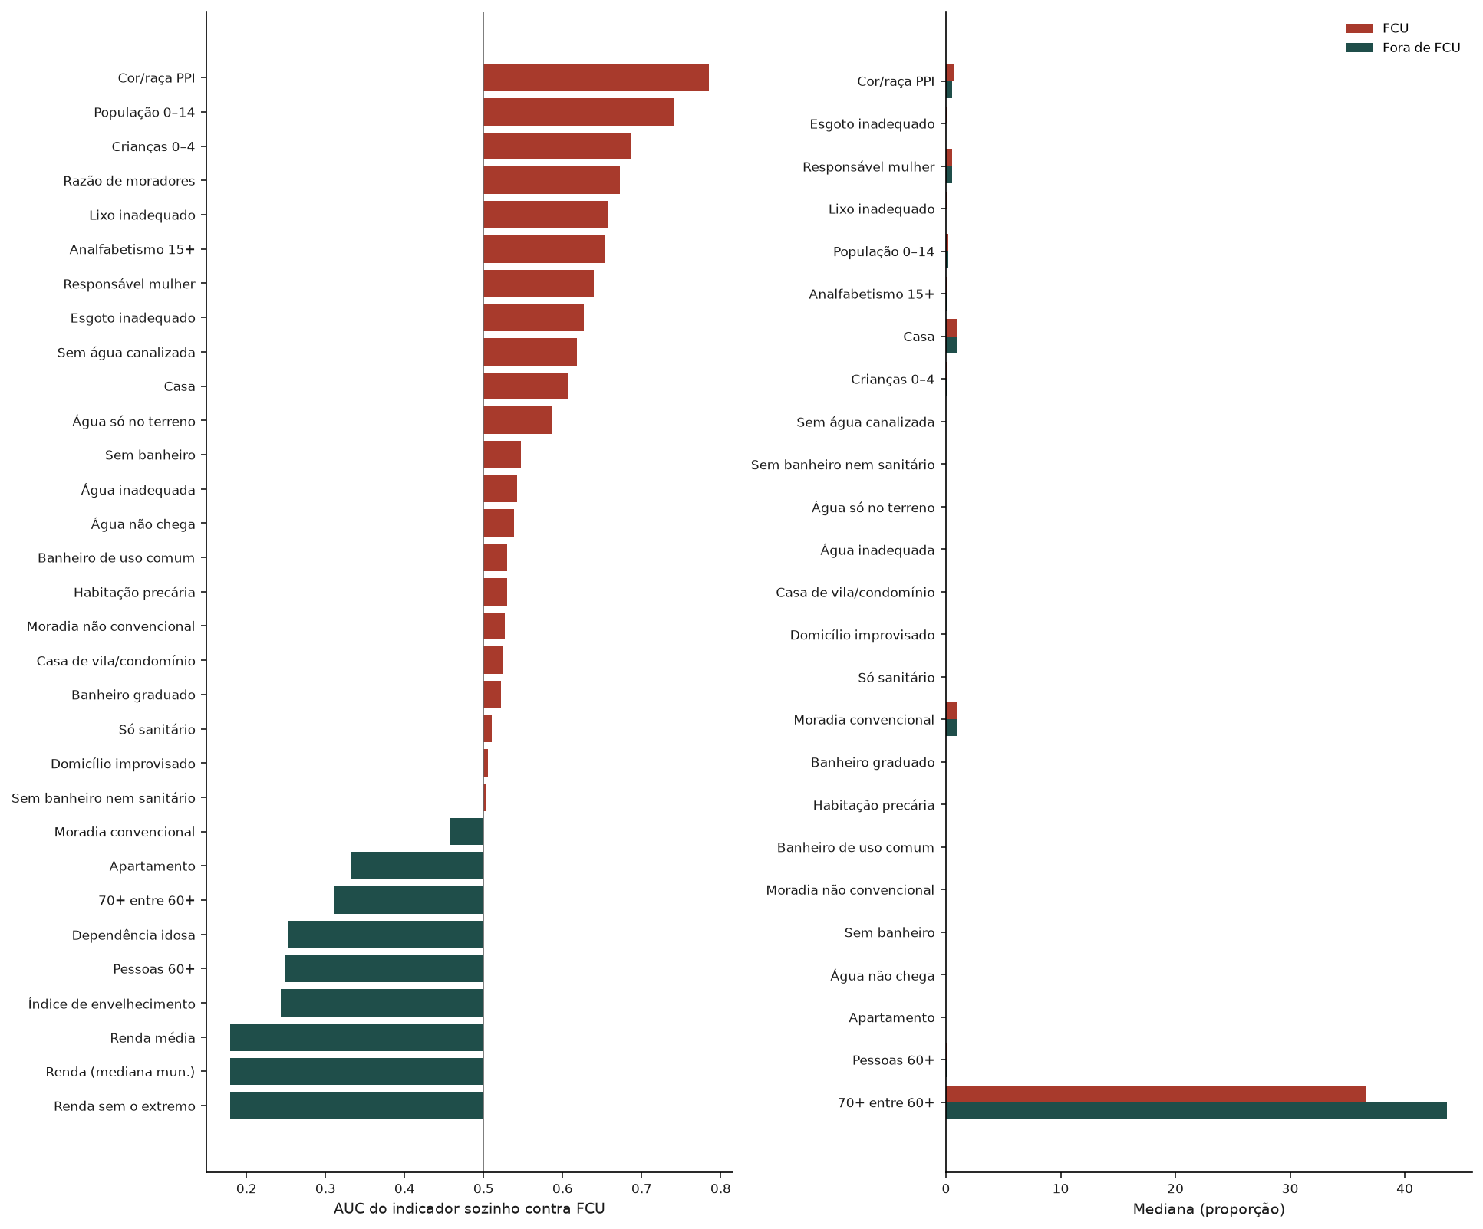
Os indicadores separam as favelas com força muito diferente
Como ler À esquerda, a AUC de cada indicador (barras a partir de 0,5; argila acima, petróleo abaixo). À direita, as medianas em FCU e fora, para os indicadores em proporção.
O que mostra A maior AUC é a de Cor/raça PPI (0,7846); a menor, a de Renda sem o extremo (0,1797).
F19 · figuras/F19_fcu_por_indicador.png · Bloco 7. Favelas e comunidades urbanas (FCU)
56
Notes:
Barras que partem de 0,5 deixam claro o sentido: argila para a direita, o indicador é maior nas favelas; petróleo para a esquerda, é menor. O painel das medianas mostra a mesma comparação em valores absolutos, o que ajuda a separar uma diferença grande em termos relativos de uma diferença grande de fato.
Como ler: À esquerda, a AUC de cada indicador (barras a partir de 0,5; argila acima, petróleo abaixo). À direita, as medianas em FCU e fora, para os indicadores em proporção.
O que mostra: A maior AUC é a de Cor/raça PPI (0,7846); a menor, a de Renda sem o extremo (0,1797).

Slide 57
9
Adequação fatorial
Os componentes do índice se prestam a uma análise fatorial, e quantos fatores ela sustenta?
Neste bloco: T19 · T20 · T21 · T22 · F22 · F23
57
Notes:
A análise fatorial resume vários indicadores correlacionados em poucas dimensões (fatores). Antes de usá-la, testa-se se os dados se prestam a isso (KMO, MSA, Bartlett) e quantos fatores reter (Kaiser e análise paralela de Horn). Depois, as cargas dizem o quanto cada indicador pertence a cada fator.

Slide 58
KMO de 0,7865: os componentes se prestam à análise fatorial
Medida | Valor
setores (n) | 249.404
variáveis (p) | 7
KMO | 0,7865
Bartlett qui-quadrado | 514.422,0951
Bartlett graus de liberdade | 21
determinante de R | 0,1271
fatores pelo critério de Kaiser | 2
fatores pela análise paralela de Horn | 2
variância explicada por 2 fatores (%) | 59,2884
Como ler As medidas de adequação da matriz de correlação dos componentes do índice, na amostra do índice.
O que mostra KMO 0,7865, com 249.404 setores; Kaiser retém 2 fatores e Horn, 2; dois fatores explicam 59,3% da variância.
T19 · tabelas/T19_adequacao_fatorial.csv · Bloco 9. Adequação fatorial
58
Notes:
O KMO (Kaiser-Meyer-Olkin) compara as correlações entre as variáveis com as correlações parciais: perto de 1, as variáveis compartilham muita informação e a fatorial faz sentido; o critério do projeto é pelo menos 0,70. O teste de Bartlett verifica se a matriz de correlação é diferente da identidade (variáveis sem relação); com tantos setores, ele sempre rejeita. O critério de Kaiser retém fatores com autovalor acima de 1; a análise paralela de Horn, mais conservadora, retém os fatores cujo autovalor supera o que dados aleatórios do mesmo tamanho produziriam. A correlação usada é a de Spearman, como no NB04.
Como ler: As medidas de adequação da matriz de correlação dos componentes do índice, na amostra do índice.
O que mostra: KMO 0,7865, com 249.404 setores; Kaiser retém 2 fatores e Horn, 2; dois fatores explicam 59,3% da variância.

Slide 59
Renda (invertida) tem a menor adequação individual (MSA 0,7239)
Componente | MSA | Comunal. | Padrão F1 | Padrão F2 | Estrut. F1 | Estrut. F2
Água inadequada | 0,7445 | 0,6872 | -0,1609 | 0,8845 | 0,2153 | 0,8161
Esgoto inadequado | 0,8131 | 0,5680 | 0,2651 | 0,6016 | 0,5211 | 0,7144
Razão de moradores | 0,8956 | 0,3704 | 0,6300 | -0,0550 | 0,6065 | 0,2130
Analfabetismo 15+ | 0,7718 | 0,7012 | 0,8212 | 0,0365 | 0,8367 | 0,3858
Renda (invertida) | 0,7239 | 0,7857 | 0,9183 | -0,0824 | 0,8833 | 0,3082
Cor/raça PPI | 0,8134 | 0,6891 | 0,8416 | -0,0280 | 0,8297 | 0,3300
Banheiro graduado | 0,8964 | 0,3487 | 0,0244 | 0,5797 | 0,2710 | 0,5901
Como ler Uma linha por componente: MSA, comunalidades e as cargas em cada fator, sem rotação, na Varimax e na promax (padrão e estrutura).
O que mostra Menor MSA: Renda (invertida) (0,7239). Menor comunalidade (promax): Banheiro graduado (0,3487).
T20 · tabelas/T20_variaveis_cargas.csv · Bloco 9. Adequação fatorial
59
Notes:
O MSA é o KMO de cada variável: abaixo de 0,50, a variável compartilha pouco com as outras. A comunalidade é a parte da variância da variável explicada pelos fatores retidos (critério do projeto: pelo menos 0,30). A carga é a correlação da variável com o fator (critério: pelo menos 0,40 no fator principal). A rotação gira os fatores para que cada variável carregue forte em um só: a Varimax mantém os fatores independentes; a promax permite que eles se correlacionem. Na promax, a matriz padrão dá o efeito próprio de cada fator e a matriz estrutura, a correlação simples.
Como ler: Uma linha por componente: MSA, comunalidades e as cargas em cada fator, sem rotação, na Varimax e na promax (padrão e estrutura).
O que mostra: Menor MSA: Renda (invertida) (0,7239). Menor comunalidade (promax): Banheiro graduado (0,3487).

Slide 60
O segundo autovalor (1,0821) fica acima da linha de Horn (1,0155)
Componente | Autovalor | Horn | % variância | % acumulada
1 | 3,0681 | 1,0259 | 43,8 | 43,8
2 | 1,0821 | 1,0155 | 15,5 | 59,3
3 | 0,8474 | 1,0075 | 12,1 | 71,4
4 | 0,7468 | 1,0005 | 10,7 | 82,1
5 | 0,5841 | 0,9927 | 8,3 | 90,4
6 | 0,4313 | 0,9848 | 6,2 | 96,6
7 | 0,2401 | 0,9731 | 3,4 | 100,0
Como ler Um componente por linha: autovalor, valor de referência da análise paralela de Horn e variância explicada, simples e acumulada.
O que mostra Primeiro autovalor 3,0681, segundo 1,0821 (Horn: 1,0155); os dois primeiros explicam 59,3% da variância.
T21 · tabelas/T21_autovalores.csv · Bloco 9. Adequação fatorial
60
Notes:
O autovalor mede quanta variância um componente resume, em unidades de variável: autovalor 2 equivale a duas variáveis inteiras. A análise paralela de Horn gera dados aleatórios com o mesmo número de setores e variáveis e calcula os autovalores que surgiriam só por acaso; um componente merece ser retido quando o seu autovalor supera esse valor.
Como ler: Um componente por linha: autovalor, valor de referência da análise paralela de Horn e variância explicada, simples e acumulada.
O que mostra: Primeiro autovalor 3,0681, segundo 1,0821 (Horn: 1,0155); os dois primeiros explicam 59,3% da variância.

Slide 61
Os dois fatores da promax se correlacionam em 0,4254
Fator | F1 | F2
F1 | 1,0000 | 0,4254
F2 | 0,4254 | 1,0000
Como ler Matriz Φ: a correlação entre os fatores depois da rotação promax.
O que mostra A correlação entre F1 e F2 é 0,4254.
T22 · tabelas/T22_phi.csv · Bloco 9. Adequação fatorial
61
Notes:
Na rotação oblíqua (promax), os fatores podem se correlacionar. Uma correlação alta entre a dimensão socioeconômica e a de saneamento indica que as carências tendem a ocorrer juntas no mesmo setor. É por isso que, na promax, se usa a matriz padrão para distribuir pesos: ela separa o efeito próprio de cada fator.
Como ler: Matriz Φ: a correlação entre os fatores depois da rotação promax.
O que mostra: A correlação entre F1 e F2 é 0,4254.

Slide 62
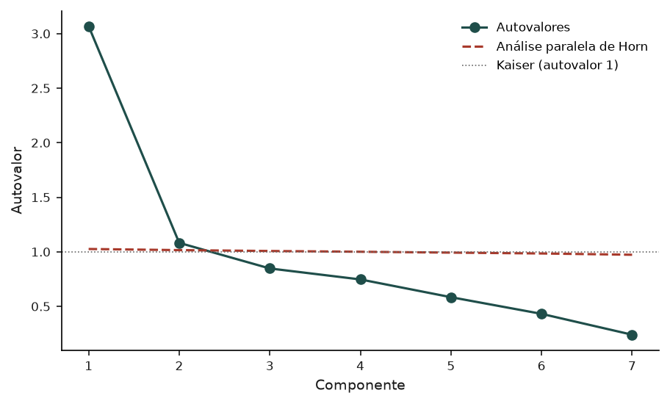
Gráfico de sedimentação: dois componentes acima do acaso
Como ler Linha cheia: autovalores em ordem decrescente. Tracejada: o que dados aleatórios produziriam (Horn). Pontilhada: o critério de Kaiser (autovalor 1).
O que mostra O segundo autovalor é 1,0821, contra 1,0155 da linha de Horn.
F22 · figuras/F22_sedimentacao_horn.png · Bloco 9. Adequação fatorial
62
Notes:
O nome vem da imagem de uma encosta: os primeiros componentes formam o paredão e os demais, o entulho no pé. Os componentes que ficam acima da linha tracejada trazem estrutura real; os que ficam abaixo, ruído.
Como ler: Linha cheia: autovalores em ordem decrescente. Tracejada: o que dados aleatórios produziriam (Horn). Pontilhada: o critério de Kaiser (autovalor 1).
O que mostra: O segundo autovalor é 1,0821, contra 1,0155 da linha de Horn.

Slide 63
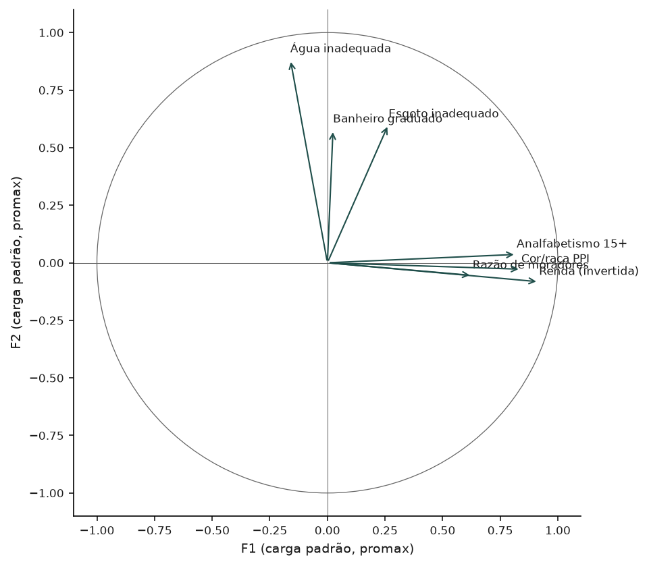
Renda (invertida) define F1 e Água inadequada define F2
Como ler Cada seta é um componente; a ponta fica nas cargas padrão da promax em F1 (horizontal) e F2 (vertical). O círculo marca carga 1.
O que mostra Maior carga em F1: Renda (invertida) (0,9183); em F2: Água inadequada (0,8845).
F23 · figuras/F23_mapa_cargas.png · Bloco 9. Adequação fatorial
63
Notes:
O mapa de cargas mostra a que fator cada variável pertence. Setas ao longo do eixo horizontal pertencem a F1; ao longo do vertical, a F2; setas na diagonal dividem-se entre os dois. Setas curtas indicam variáveis mal explicadas pelos dois fatores (comunalidade baixa).
Como ler: Cada seta é um componente; a ponta fica nas cargas padrão da promax em F1 (horizontal) e F2 (vertical). O círculo marca carga 1.
O que mostra: Maior carga em F1: Renda (invertida) (0,9183); em F2: Água inadequada (0,8845).

Slide 64
13
Comparação com a referência
O que esta versão muda em relação à referência proposta do NB05?
Neste bloco: T31 · T32 · T33 · F28 · F29
64
Notes:
Cada versão muda uma coisa só em relação à referência. Este bloco mede o efeito dessa mudança: a correlação de postos entre os dois índices, a matriz de setores que trocam de faixa e os municípios mais afetados.

Slide 65
A correlação de postos com a referência é 0,9983
Escopo (menores ρ) | Setores comuns | ρ de Spearman
Total | 73.878 | 0,9983
São Raimundo do Doca Bezerra/MA | 1 | —
Jaqueira/PE | 6 | 0,8286
Placas/PA | 5 | 0,9000
Água Preta/PE | 18 | 0,9690
Taió/SC | 37 | 0,9737
Coroaci/MG | 11 | 0,9818
Itajuípe/BA | 16 | 0,9824
Portel/PA | 17 | 0,9828
Goianésia/GO | 68 | 0,9830
Autazes/AM | 21 | 0,9883
Guapiaçu/SP | 37 | 0,9898
Vicentinópolis/GO | 11 | 0,9909
Charqueadas/RS | 43 | 0,9914
Salinas/MG | 38 | 0,9917
Camaragibe/PE | 193 | 0,9917
Como ler Correlação de Spearman entre o índice desta versão e o da referência, nos setores que estão nas duas amostras: total e por município.
O que mostra Total: ρ = 0,9983. Menor correlação municipal: Jaqueira/PE (0,8286).
Recorte da tabela para o slide; a tabela completa está no CSV indicado no rodapé.
T31 · tabelas/T31_spearman_com_referencia.csv · Bloco 13. Comparação com a referência
65
Notes:
Uma correlação de postos perto de 1 indica que a versão ordena os setores quase como a referência, ainda que os valores mudem. Na própria referência, o valor é 1 por construção.
Como ler: Correlação de Spearman entre o índice desta versão e o da referência, nos setores que estão nas duas amostras: total e por município.
O que mostra: Total: ρ = 0,9983. Menor correlação municipal: Jaqueira/PE (0,8286).

Slide 66
A maior troca de faixa é de elevado para medio (1.155 setores)
Referência ↓ · versão → | baixo | médio | elevado | muito elevado
baixo | 20.927 | 343 | 0 | 0
médio | 385 | 30.350 | 317 | 0
elevado | 0 | 1.155 | 16.105 | 362
muito elevado | 0 | 0 | 193 | 3.740
Como ler Cada linha é um par (faixa na referência, faixa nesta versão), com o número de setores e o percentual do total.
O que mostra Fora da diagonal, a maior célula é de elevado para medio, com 1.155 setores.
T32 · tabelas/T32_matriz_de_faixas.csv · Bloco 13. Comparação com a referência
66
Notes:
A diagonal (mesma faixa nas duas) mostra a concordância. Trocas entre faixas vizinhas são esperadas quando os pesos mudam um pouco; trocas de duas faixas ou mais indicam que a versão muda de fato a classificação do setor.
Como ler: Cada linha é um par (faixa na referência, faixa nesta versão), com o número de setores e o percentual do total.
O que mostra: Fora da diagonal, a maior célula é de elevado para medio, com 1.155 setores.

Slide 67
3,7% dos setores mudam de faixa em relação à referência
Município | Setores comuns | Mudam de faixa | % que muda
Todos | 73.878 | 2.756 | 3,7%
São Raimundo do Doca Bezerra/MA | 1 | 1 | 100,0%
Vicentinópolis/GO | 11 | 3 | 27,3%
Portel/PA | 17 | 3 | 17,6%
Urandi/BA | 7 | 1 | 14,3%
Goianésia/GO | 68 | 8 | 11,8%
Limoeiro do Norte/CE | 78 | 8 | 10,3%
Ibatiba/ES | 32 | 3 | 9,4%
Arara/PB | 12 | 1 | 8,3%
Camaragibe/PE | 193 | 16 | 8,3%
Taió/SC | 37 | 3 | 8,1%
Belém/PA | 1.116 | 90 | 8,1%
Itapetinga/BA | 78 | 6 | 7,7%
Manaus/AM | 1.849 | 135 | 7,3%
Recife/PE | 1.779 | 121 | 6,8%
Rosário/MA | 15 | 1 | 6,7%
Como ler A primeira linha é o total; as demais, os municípios, do mais afetado para o menos: setores comuns, setores que mudam de faixa e o percentual.
O que mostra No total, 3,7% dos setores mudam de faixa; o município mais afetado é São Raimundo do Doca Bezerra/MA (100,0%).
Recorte da tabela para o slide; a tabela completa está no CSV indicado no rodapé.
T33 · tabelas/T33_municipios_que_mudam.csv · Bloco 13. Comparação com a referência
67
Notes:
A faixa usada é a da regra do IVS-BH. Municípios pequenos tendem a aparecer no topo, porque poucas trocas pesam muito em poucos setores.
Como ler: A primeira linha é o total; as demais, os municípios, do mais afetado para o menos: setores comuns, setores que mudam de faixa e o percentual.
O que mostra: No total, 3,7% dos setores mudam de faixa; o município mais afetado é São Raimundo do Doca Bezerra/MA (100,0%).

Slide 68
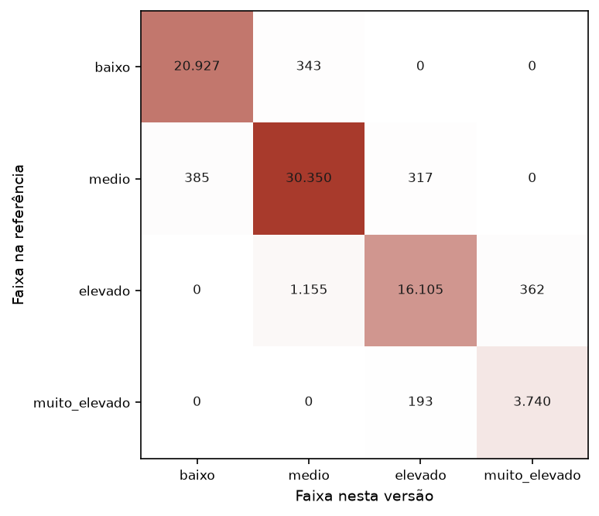
Matriz de faixas: referência × esta versão
Como ler Linhas: faixa na referência; colunas: faixa nesta versão; cada célula traz o número de setores.
O que mostra A maior troca fora da diagonal é de elevado para medio (1.155 setores).
F28 · figuras/F28_matriz_de_faixas.png · Bloco 13. Comparação com a referência
68
Notes:
Uma matriz com quase tudo na diagonal indica que a mudança da versão não altera a classificação; células fora da diagonal mostram para onde os setores se movem.
Como ler: Linhas: faixa na referência; colunas: faixa nesta versão; cada célula traz o número de setores.
O que mostra: A maior troca fora da diagonal é de elevado para medio (1.155 setores).

Slide 69
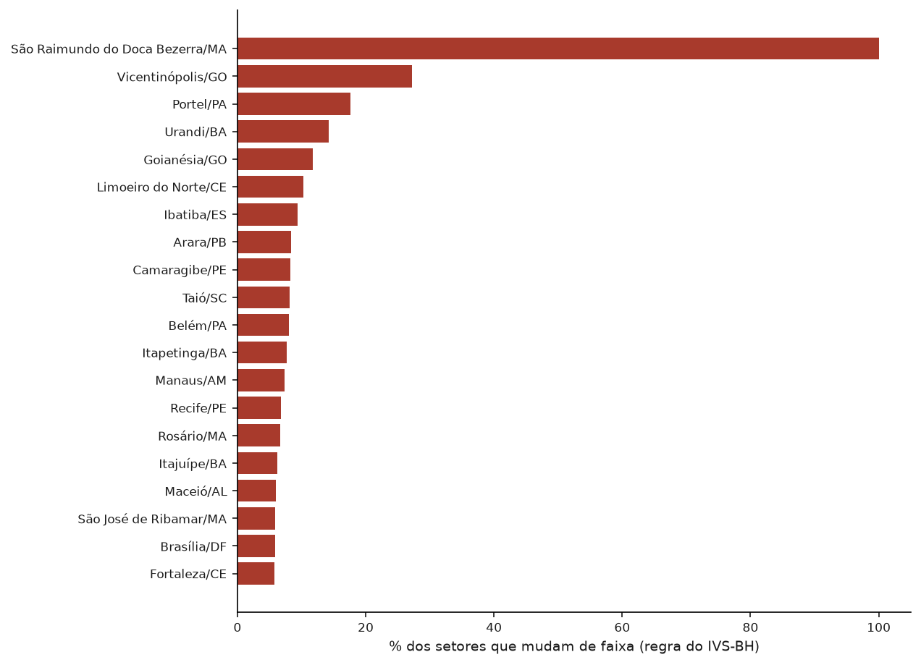
Os municípios mais afetados pela mudança da versão
Como ler Os 20 municípios com o maior percentual de setores que mudam de faixa.
O que mostra O mais afetado é São Raimundo do Doca Bezerra/MA (100,0%); no total, 3,7%.
F29 · figuras/F29_municipios_que_mudam.png · Bloco 13. Comparação com a referência
69
Notes:
O gráfico destaca onde a escolha desta versão faz mais diferença. Na própria referência, todas as barras são zero.
Como ler: Os 20 municípios com o maior percentual de setores que mudam de faixa.
O que mostra: O mais afetado é São Raimundo do Doca Bezerra/MA (100,0%); no total, 3,7%.

Slide 70
Síntese da versão
249.404
0,7865
3,7%
setores na amostra do índice (T01)
KMO dos componentes (T19)
setores que mudam de faixa em relação à referência (T33)
O que esta versão mostra Calculado com o país inteiro, o índice ordena os setores dos 70 municípios quase como a referência, e poucos mudam de faixa: a estrutura de dois fatores e os pesos não dependem da amostra do ELSI. A versão é elegível. A AUC global contra as favelas é menor que a da referência, porque mistura municípios em que as favelas pesam de modo muito diferente; a AUC municipal, que é a leitura adequada, fica mais alta. Na comparação lado a lado (T35), os setores dos 70 municípios têm mais renda, menos analfabetismo e menos falta de água, esgoto e banheiro do que os setores urbanos do país, mas mais apartamentos, mais habitação precária e mais lixo inadequado: o perfil de uma amostra concentrada em cidades grandes.
70
Notes:
Calculado com o país inteiro, o índice ordena os setores dos 70 municípios quase como a referência, e poucos mudam de faixa: a estrutura de dois fatores e os pesos não dependem da amostra do ELSI. A versão é elegível. A AUC global contra as favelas é menor que a da referência, porque mistura municípios em que as favelas pesam de modo muito diferente; a AUC municipal, que é a leitura adequada, fica mais alta. Na comparação lado a lado (T35), os setores dos 70 municípios têm mais renda, menos analfabetismo e menos falta de água, esgoto e banheiro do que os setores urbanos do país, mas mais apartamentos, mais habitação precária e mais lixo inadequado: o perfil de uma amostra concentrada em cidades grandes.

Slide 71
Candidatos ao artigo: as tabelas e figuras desta versão
Marcar no catálogo (colunas “Vai para o artigo?”, “Seção” e “Comentários”); os IDs são os mesmos em todas as versões.
ID | Bloco | Título no deck
T01 | 1 | 249.404 setores chegam ao índice, de 468.099 na base
F01 | 1 | Do recorte ao índice, 97.996 setores saem por falta de algum componente
T02 | 1 | Banheiro graduado é o indicador com mais faltantes (17,6% dos setores)
T03 | 2 | Domicílio improvisado é o indicador mais assimétrico (assimetria 47,03)
T04 | 2 | Renda média: a mediana vai de 1.518,56 (Nordeste) a 2.831,34 (Sul)
T05 | 2 | Renda média: entre os municípios, a mediana vai de 1.465,53 a 3.518,49
T35 | 2 | Moradia não convencional é o indicador que mais difere entre o recorte da versão e os 70 municípios
F02 | 3 | Saneamento: Sem banheiro nem sanitário tem a distribuição mais assimétrica (assimetria 40,50)
F03 | 3 | Saneamento: Água inadequada tem mediana de 0,1796 no Norte e 0,0000 no Centro-Oeste
F04 | 3 | Saneamento: as regiões têm formas diferentes de distribuição
F05 | 3 | Socioeconômica: Renda média tem a distribuição mais assimétrica (assimetria 5,78)
F06 | 3 | Socioeconômica: Razão de moradores tem mediana de 3,1800 no Norte e 2,6522 no Sul
F07 | 3 | Socioeconômica: as regiões têm formas diferentes de distribuição
F08 | 3 | Morfologia: Domicílio improvisado tem a distribuição mais assimétrica (assimetria 47,03)
F09 | 3 | Morfologia: Domicílio improvisado tem mediana de 0,0000 no Centro-Oeste e 0,0000 no Centro-Oeste
F10 | 3 | Morfologia: as regiões têm formas diferentes de distribuição
catalogo.csv · parte 1 de 3
71

Slide 72
Candidatos ao artigo: as tabelas e figuras desta versão
Marcar no catálogo (colunas “Vai para o artigo?”, “Seção” e “Comentários”); os IDs são os mesmos em todas as versões.
ID | Bloco | Título no deck
F11 | 3 | Demografia: Dependência idosa tem a distribuição mais assimétrica (assimetria 29,02)
F12 | 3 | Demografia: Crianças 0–4 tem mediana de 0,0756 no Norte e 0,0532 no Sudeste
F13 | 3 | Demografia: as regiões têm formas diferentes de distribuição
T06 | 4 | O maior percentual de faltantes é o de Banheiro graduado em AC (55,3%)
F14 | 4 | Os faltantes se concentram em poucos indicadores e municípios
T07 | 4 | O analfabetismo falta em 27,4% dos menores setores e em 1,9% dos maiores
F15 | 4 | A falta de dados depende do tamanho do setor
T08 | 5 | Casa tem a maior proporção de extremos (11,0%)
T09 | 5 | SP concentra o maior número de marcações de extremo (46.016)
T10 | 5 | Os setores mais distantes da mediana, indicador por indicador
T11 | 5 | 308 setores têm renda suspeita e 7.832 têm renda extrema coerente
F16 | 5 | A proporção de extremos varia muito de um indicador para outro
T12 | 6 | Renda média e Renda sem o extremo formam o par mais correlacionado (ρ = 1,0000)
T13 | 6 | Na correlação linear, o par mais forte é Renda média × Renda sem o extremo (r = 1,0000)
T14 | 6 | O par mais redundante é Renda média × Renda sem o extremo (ρ = 1,0000)
F17 | 6 | Os indicadores formam grupos de correlação
catalogo.csv · parte 2 de 3
72

Slide 73
Candidatos ao artigo: as tabelas e figuras desta versão
Marcar no catálogo (colunas “Vai para o artigo?”, “Seção” e “Comentários”); os IDs são os mesmos em todas as versões.
ID | Bloco | Título no deck
F18 | 6 | O dendrograma junta os indicadores que medem coisas parecidas
T15 | 7 | Cor/raça PPI é o indicador que mais separa as favelas (AUC 0,7846)
F19 | 7 | Os indicadores separam as favelas com força muito diferente
T19 | 9 | KMO de 0,7865: os componentes se prestam à análise fatorial
T20 | 9 | Renda (invertida) tem a menor adequação individual (MSA 0,7239)
T21 | 9 | O segundo autovalor (1,0821) fica acima da linha de Horn (1,0155)
T22 | 9 | Os dois fatores da promax se correlacionam em 0,4254
F22 | 9 | Gráfico de sedimentação: dois componentes acima do acaso
F23 | 9 | Renda (invertida) define F1 e Água inadequada define F2
T31 | 13 | A correlação de postos com a referência é 0,9983
T32 | 13 | A maior troca de faixa é de elevado para medio (1.155 setores)
T33 | 13 | 3,7% dos setores mudam de faixa em relação à referência
F28 | 13 | Matriz de faixas: referência × esta versão
F29 | 13 | Os municípios mais afetados pela mudança da versão
catalogo.csv · parte 3 de 3
73

Slide 74
Limitações e parâmetros exploratórios
A base nacional foi montada para esta versão (scripts/base_nacional_versoes.py) e não é versionada; nos 70 municípios ela reproduz a base da entrega.
Com milhares de municípios, as tabelas por município dos blocos 2, 4 e 5 viram tabelas por UF.
O bloco 8 (envelhecimento) e os blocos 10 a 12 não fazem parte desta versão; o índice entra só na adequação fatorial e na comparação com a referência.
Os nomes de município levam a sigla da UF, porque o nome sozinho se repete no país e o índice é normalizado por município.
A amostra do índice exclui todo setor com algum componente faltante (exclusão por lista).
Nenhum parâmetro exploratório nesta versão.
74
Notes:
A base nacional foi montada para esta versão (scripts/base_nacional_versoes.py) e não é versionada; nos 70 municípios ela reproduz a base da entrega.
Com milhares de municípios, as tabelas por município dos blocos 2, 4 e 5 viram tabelas por UF.
O bloco 8 (envelhecimento) e os blocos 10 a 12 não fazem parte desta versão; o índice entra só na adequação fatorial e na comparação com a referência.
Os nomes de município levam a sigla da UF, porque o nome sozinho se repete no país e o índice é normalizado por município.
A amostra do índice exclui todo setor com algum componente faltante (exclusão por lista).

Slide 75
Apêndice: dicionário dos indicadores
Indicador | Dimensão | O que mede | Numerador | Denominador
Água inadequada | Saneamento | Proporção de domicílios com abastecimento de água inadequado ou ausente | V00112 + V00113 + V00114 + V00115 + V00116 + V00117 + V00118 | V00001
Esgoto inadequado | Saneamento | Proporção de domicílios com esgotamento sanitário inadequado ou ausente | V00312 + V00313 + V00314 + V00315 + V00316 | V00001
Lixo inadequado | Saneamento | Proporção de domicílios com destino do lixo inadequado ou ausente | V00398 + V00399 + V00400 + V00401 + V00402 | V00001
Sem água canalizada | Saneamento | Proporção de domicílios em que a água não chega encanada até dentro do domicílio (complemento de V00199; equivale a V00200+V00201 sobre V00001) | V00199 | V00001
Água não chega | Saneamento | Proporção de domicílios em que a água não chega encanada ao domicílio (V00201) | V00201 | V00001
Água só no terreno | Saneamento | Proporção de domicílios em que a água chega encanada apenas ao terreno (V00200) | V00200 | V00001
Sem banheiro | Saneamento | Proporção de domicílios sem banheiro de uso exclusivo com chuveiro e vaso sanitário | V00495 | V00001
Sem banheiro nem sanitário | Saneamento | Proporção de domicílios sem banheiro nem sanitário | V00238 | V00001
Só sanitário | Saneamento | Proporção de domicílios com apenas sanitário ou buraco para dejeções | V00237 | V00001
Quadro_Indicadores.csv (entrega à orientadora) · parte 1 de 3
75

Slide 76
Apêndice: dicionário dos indicadores
Indicador | Dimensão | O que mede | Numerador | Denominador
Banheiro de uso comum | Saneamento | Proporção de domicílios com apenas banheiro de uso comum | V00236 | V00001
Banheiro graduado | Saneamento | Falta de banheiro graduada: 1 ponto para banheiro só de uso comum, 2 para só sanitário, 3 para nem banheiro nem sanitário, sobre 3 vezes os domicílios | V00236 + 2·V00237 + 3·V00238 | 3·V00001
Razão de moradores | Socioeconômica | Razão de moradores por domicílio (reproduz o V0005 do IBGE) | V00005 + V00006 | V00001 + V00002
Analfabetismo 15+ | Socioeconômica | Taxa de analfabetismo entre pessoas de 15 anos ou mais | V00901 | V00900 + V00901
Renda média | Socioeconômica | Rendimento nominal médio mensal das pessoas responsáveis (R$) | V06004 | —
Cor/raça PPI | Socioeconômica | Proporção de pessoas de cor/raça preta, parda ou indígena | V01318 + V01320 + V01321 | v0001
Responsável mulher | Socioeconômica | Proporção de domicílios com pessoa responsável do sexo feminino | V01063 | V01062 + V01063
Renda sem o extremo | Socioeconômica | Renda média dos responsáveis sem o valor extremo de Belo Horizonte (R$ 170.418,06), que vira faltante | V06004 | —
Renda (mediana mun.) | Socioeconômica | Renda média dos responsáveis com o valor extremo trocado pela mediana do município | V06004 | —
Domicílio improvisado | Morfologia | Proporção de domicílios particulares improvisados | V00002 | V00001 + V00002
Habitação precária | Morfologia | Proporção de domicílios em habitação precária (cortiço, estrutura degradada, improvisados) | V00050 + V00052 + V00053 + V00054 + V00055 + V00056 + V00057 + V00058 | V00001 + V00002
Quadro_Indicadores.csv (entrega à orientadora) · parte 2 de 3
76

Slide 77
Apêndice: dicionário dos indicadores
Indicador | Dimensão | O que mede | Numerador | Denominador
Moradia convencional | Morfologia | Proporção de moradias convencionais (casa, casa de vila/condomínio, apartamento) | V00047 + V00048 + V00049 | V00001
Moradia não convencional | Morfologia | Proporção de moradias não convencionais (cortiço, maloca, estrutura degradada) | V00050 + V00051 + V00052 | V00001
Apartamento | Morfologia | Proporção de domicílios do tipo apartamento | V00049 | V00001
Casa | Morfologia | Proporção de domicílios do tipo casa | V00047 | V00001
Casa de vila/condomínio | Morfologia | Proporção de domicílios do tipo casa de vila ou em condomínio | V00048 | V00001
Crianças 0–4 | Demografia | Proporção de crianças de 0 a 4 anos na população residente | V01031 | v0001
População 0–14 | Demografia | Proporção de pessoas com menos de 15 anos na população residente | V01031 + V01032 + V01033 | v0001
Pessoas 60+ | Demografia | Proporção de pessoas de 60 anos ou mais na população residente | V01040 + V01041 | v0001
Índice de envelhecimento | Demografia | Índice de Envelhecimento Populacional: 60+ por 100 menores de 15 anos | V01040 + V01041 | V01031 + V01032 + V01033
Dependência idosa | Demografia | Razão de Dependência de Idosos: 60+ por 100 pessoas de 15 a 59 anos | V01040 + V01041 | V01034 + V01035 + V01036 + V01037 + V01038 + V01039
70+ entre 60+ | Demografia | Proporção de pessoas de 70+ entre os de 60+ (proxy de longevidade; NÃO é o LI, que exigiria a faixa 75+, inexistente nos agregados por setor) | V01041 | V01040 + V01041
Quadro_Indicadores.csv (entrega à orientadora) · parte 3 de 3
77

